Slide 1
EUROPA.-LA VUELTA AL MUNDO EN 885 JARDINES.-ESPAÑA.-SEVILLA
NUEVOS PARQUES
Selección de textos y fotografias por
JOSE ELIAS BONELLS

Slide 2
Fondos europeos.-Convenio CHG y GU
1º.-Equipamiento del Parque de Miraflores.-Zona Norte
2º.-Recuperacion del Jardin Americano, Parque de la Ribera de la Cartuja y jardines del Guadalquivir.
3º.-Parque del Tamarguillo.-San Ildefonso.-Parque Alcosa
4º.-Antiguo cauce del Rio Guadaira .-Heliópolis
5º.-Riberas del Rio Guadaira.-Venta los Teatinos

Slide 3
6º.-Parque de Palmas Altas.-Cortijo del Cuarto
7º.-Regeneracion ambiental del Charco de la Pava
8º.-Remodelacion del Parque San Jerónimo
9º.-Muelle Nueva York
10º.-Paseo Ntra.Sra de la O

Slide 4
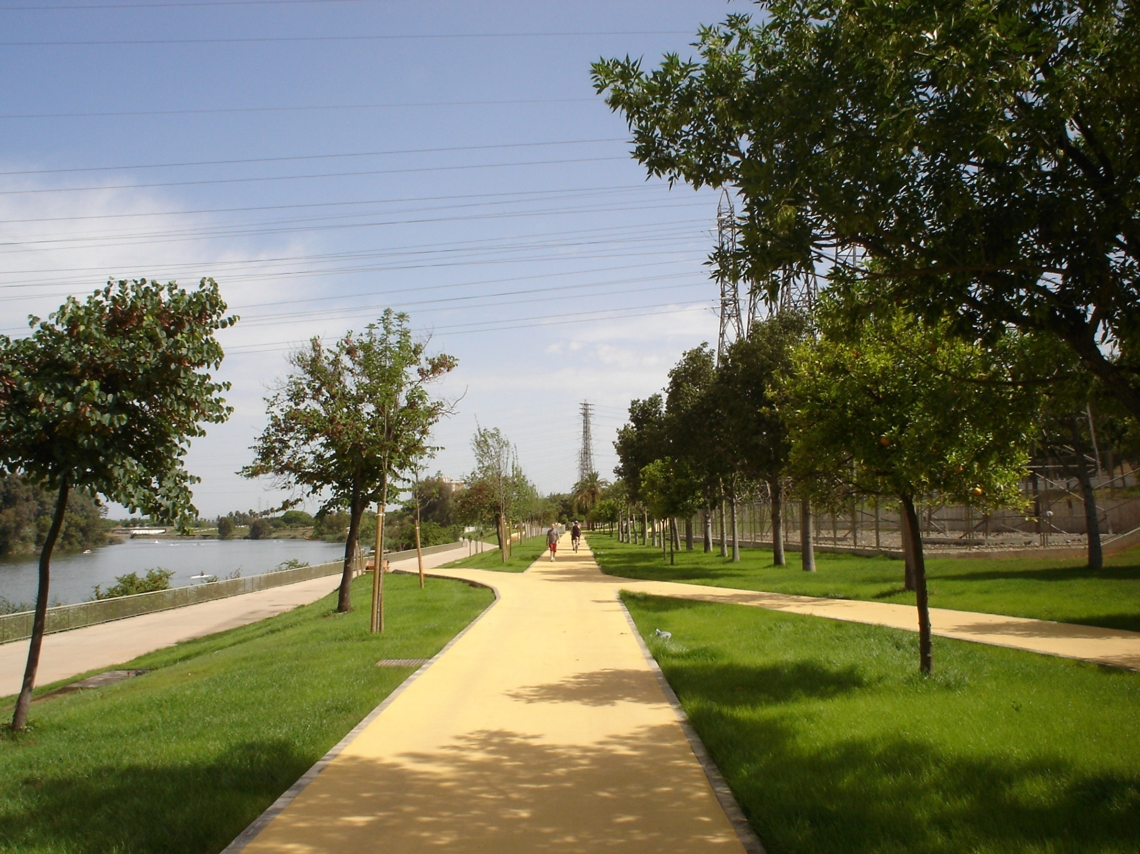
Notes:
Margenes del Rio.-San Jerónimo

Slide 5
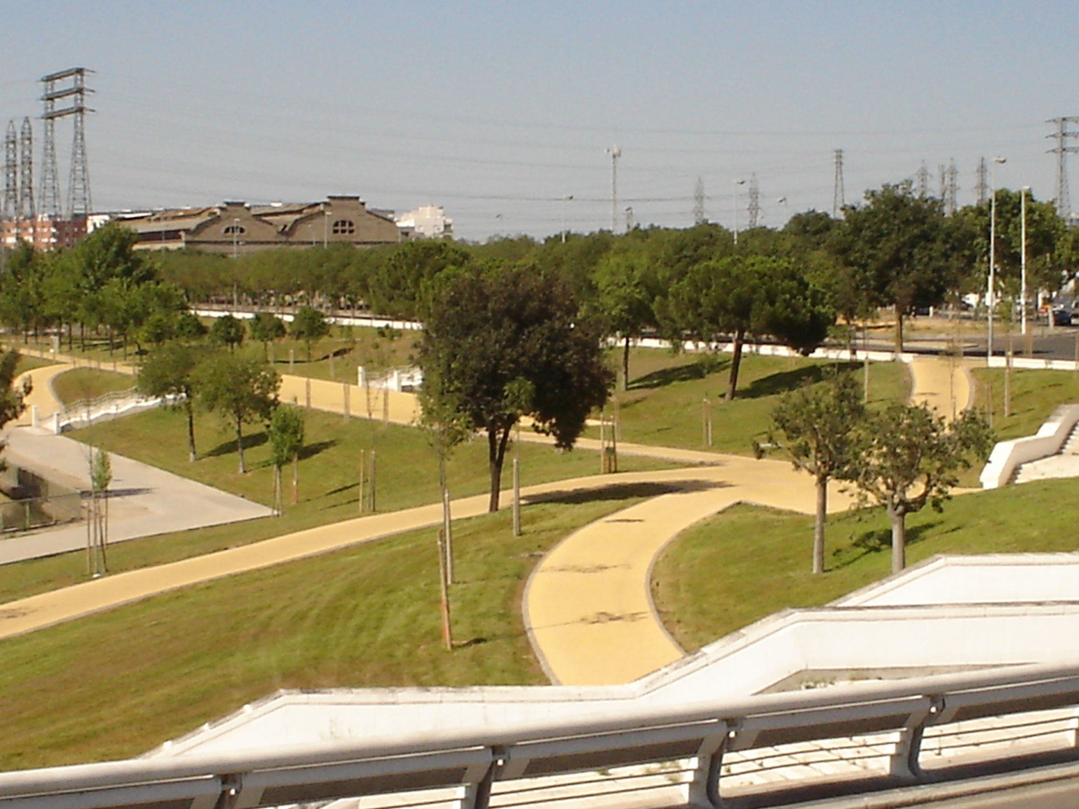
Notes:
Margenes del Rio.-San Jerónimo

Slide 6
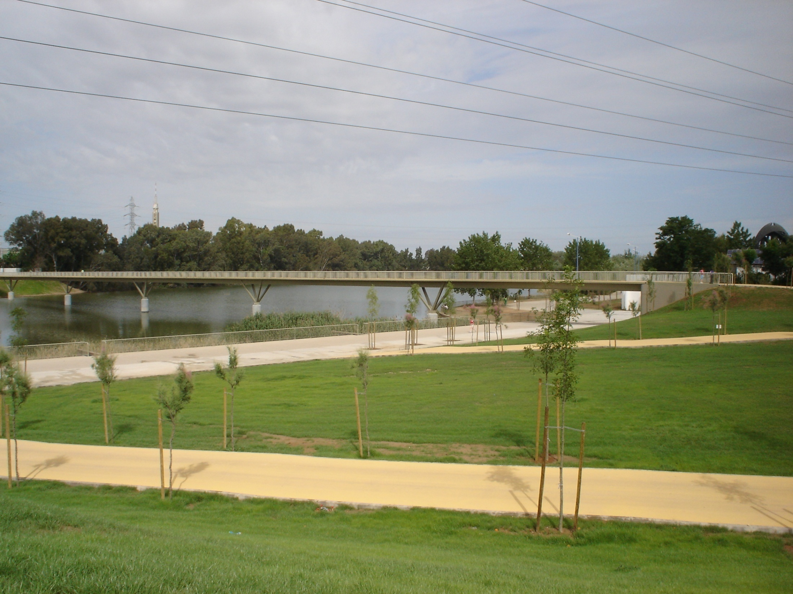
Notes:
Margenes del rio.-San Jerónimo

Slide 7
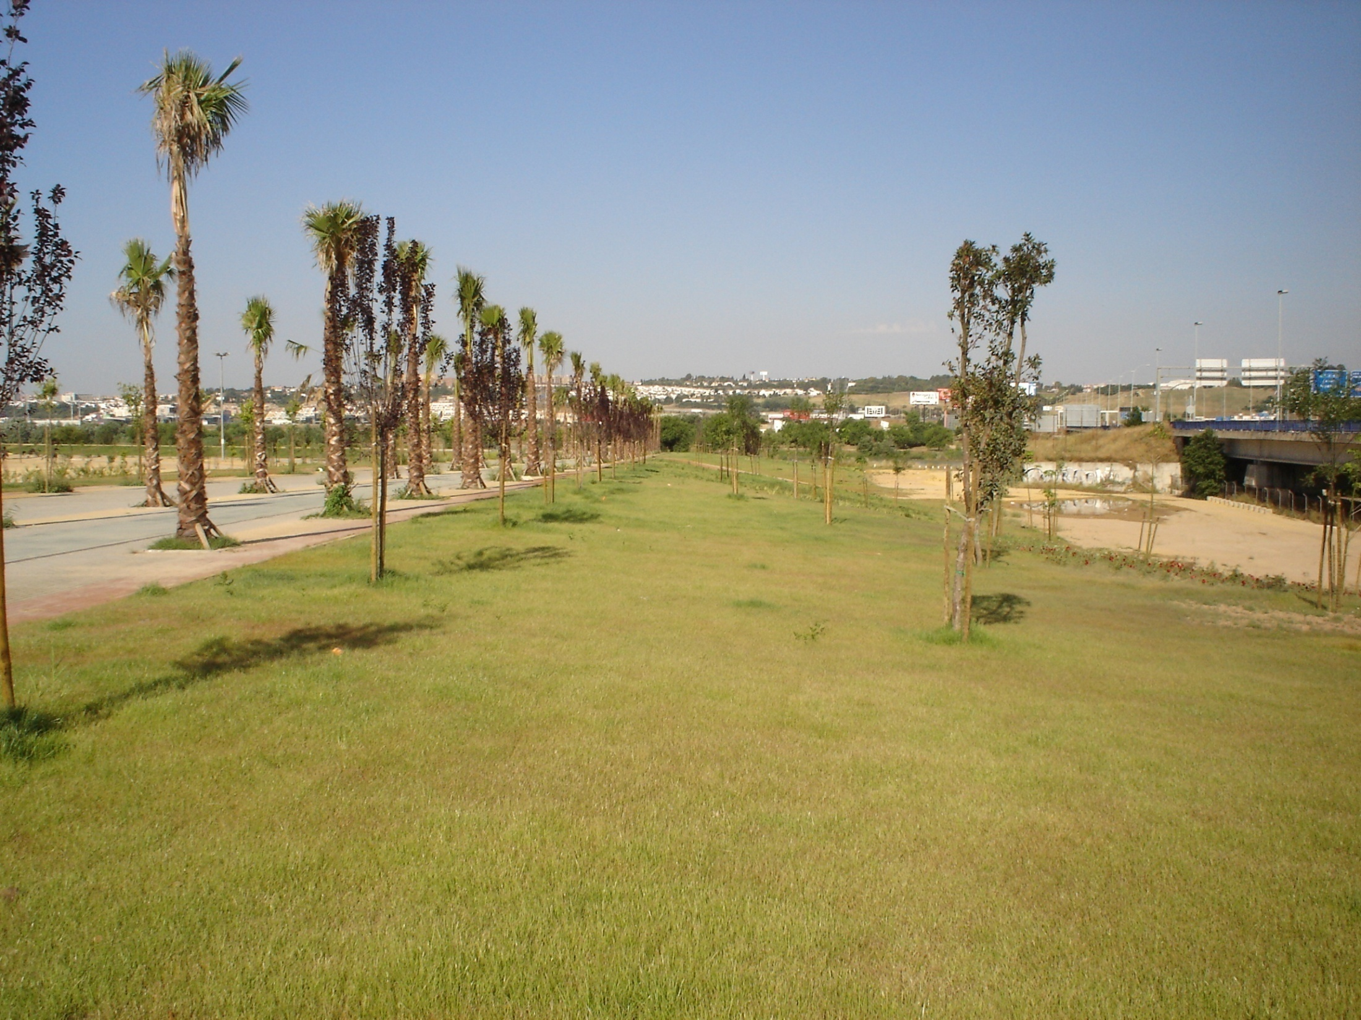
Notes:
Charco de la Pava

Slide 8
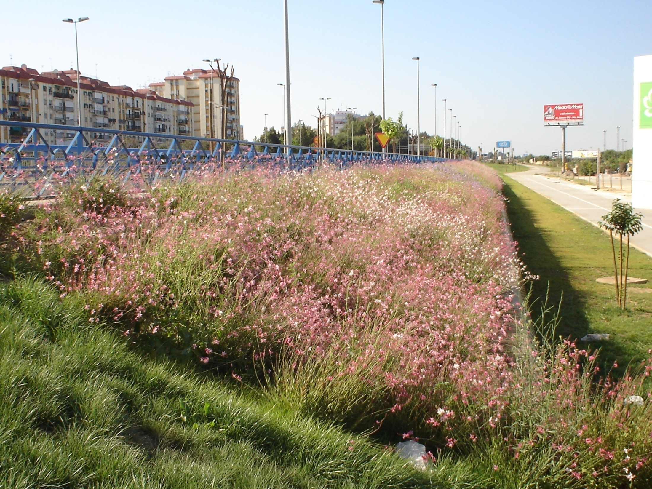
Notes:
Charco de la Pava

Slide 9
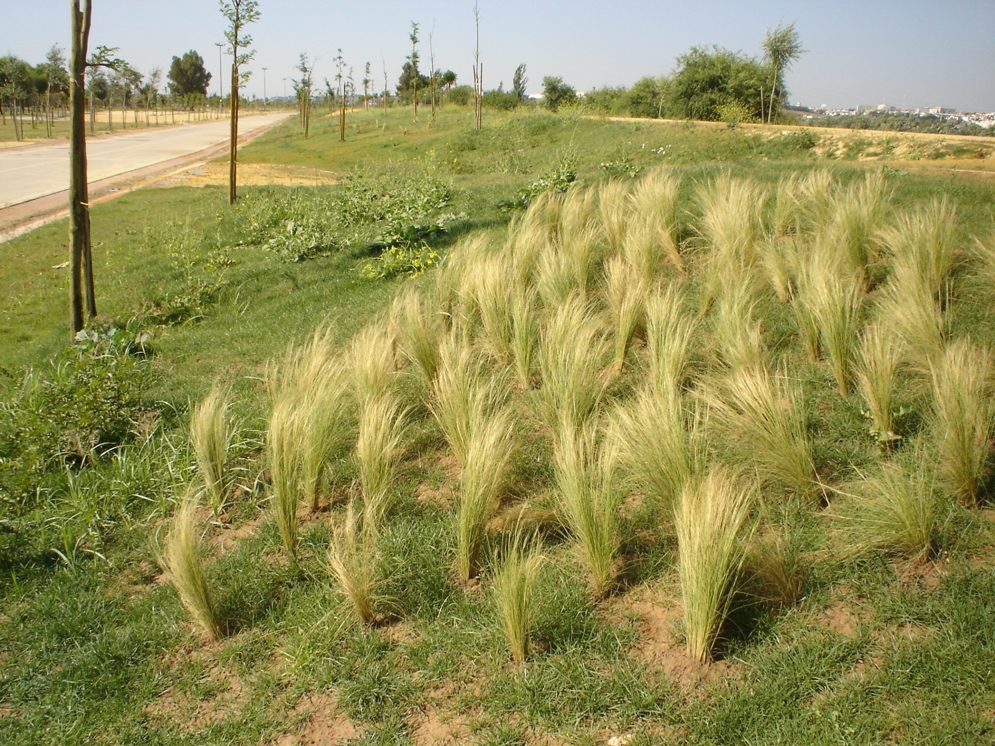
Notes:
Charco de la Pava

Slide 10
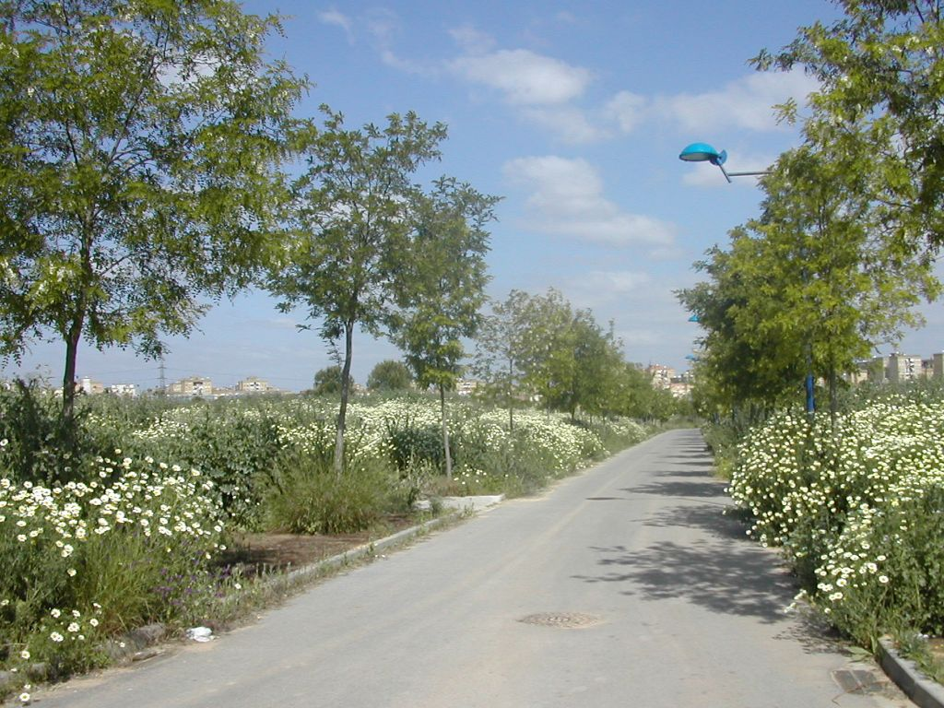
Notes:
Parque Miraflores II

Slide 11
Confederación y Ayuntamiento
Adecuación ambiental de la margen izquierda del cauce histórico del río Guadalquivir y pasarela hasta la margen derecha que enlaza con el Parque San Jerónimo.
Las actuaciones comprendidas ente el Puente del Patrocinio y el Puente del Alamillo se encuentran es un estado de ejecución muy avanzado.
El Jardín Americano y del Guadalquivir y la recuperación de los paseos de ribera en la Isla de la Cartuja cuentan con un presupuesto de 8.489.431, 02 euros.

Slide 12
Esta actuación se ha ejecutado con el objetivo de recuperar para el uso público un espacio de más de 13 hectáreas que cuentan con 3 kilómetros de ribera del cauce histórico del río Guadalquivir a su paso por Sevilla, a través del acondicionamiento de su bosque de galería y la restauración de gran parte del conjunto de jardines diseñados para la Exposición Universal celebrada en Sevilla en 1992 (EXPO-92), fomentando la biodiversidad del ecosistema asociado al citado cauce.
Actualmente, el Jardín Americano ocupa una superficie de 2 hectáreas de extensión aproximadamente.

Slide 13
En él se han repuesto más de 400 plantas de origen americano ubicadas en el Umbráculo, de 800 m2, en el que se consigue preservar un clima apto para el crecimiento de estas especies exóticas.
Además, se ha recuperado la lámina de agua de la ciaboga, de 3.000 m2, en la que se han reconstruido cascadas a cuatro niveles. Junto al jardín se ha habilitado una pasarela flotante sobre la lámina de agua de la dársena del río de 300 metros de longitud.

Slide 14
Adecuación ambiental de la margen izquierda del cauce vivo del río Guadalquivir en el Charco de la Pava.-18.
El proyecto de regeneración de las márgenes del río vivo puesto en marcha por la Confederación Hidrográfica del Guadalquivir tiene un presupuesto de 17,3 millones de euros y afecta tanto a la orilla de Sevilla como a la del Aljarafe.
En esa zona se proyecto prevé intervenir en 64 hectáreas y 1.875 metros de ribera, un área mucho más degradada que el Charco de la Pava debido tanto a las características del terreno como al abandono de años y a su utilización como asentamiento chabolista y vertedero.

Slide 15
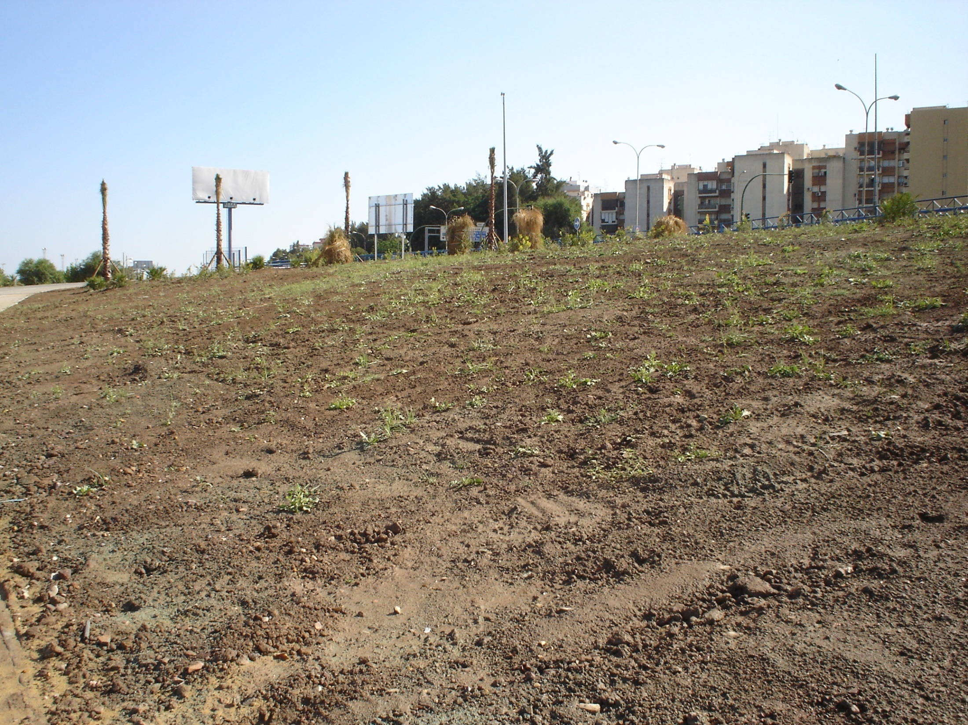
Notes:
Charco de la Pava

Slide 16


Slide 17
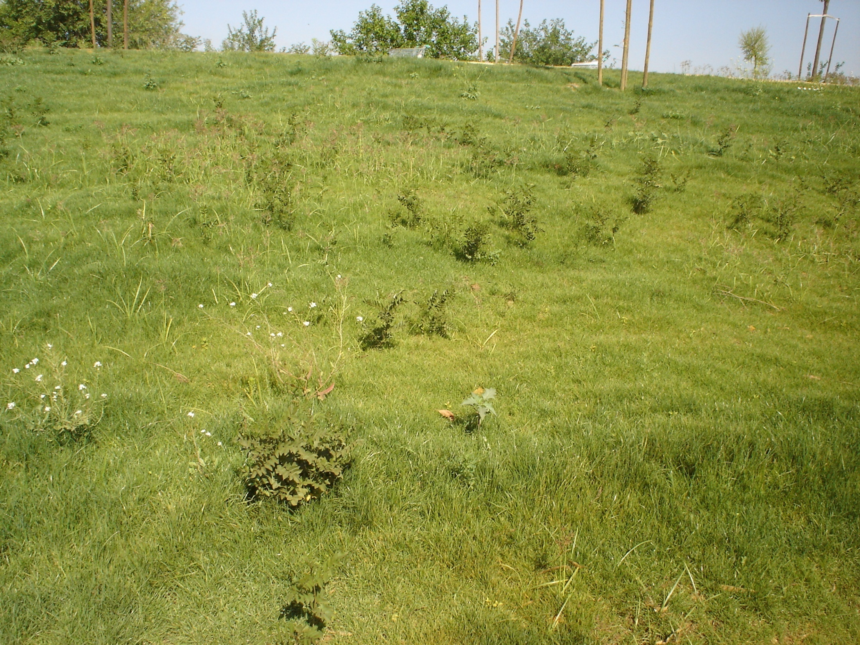
Notes:
Charco de la Pava

Slide 18
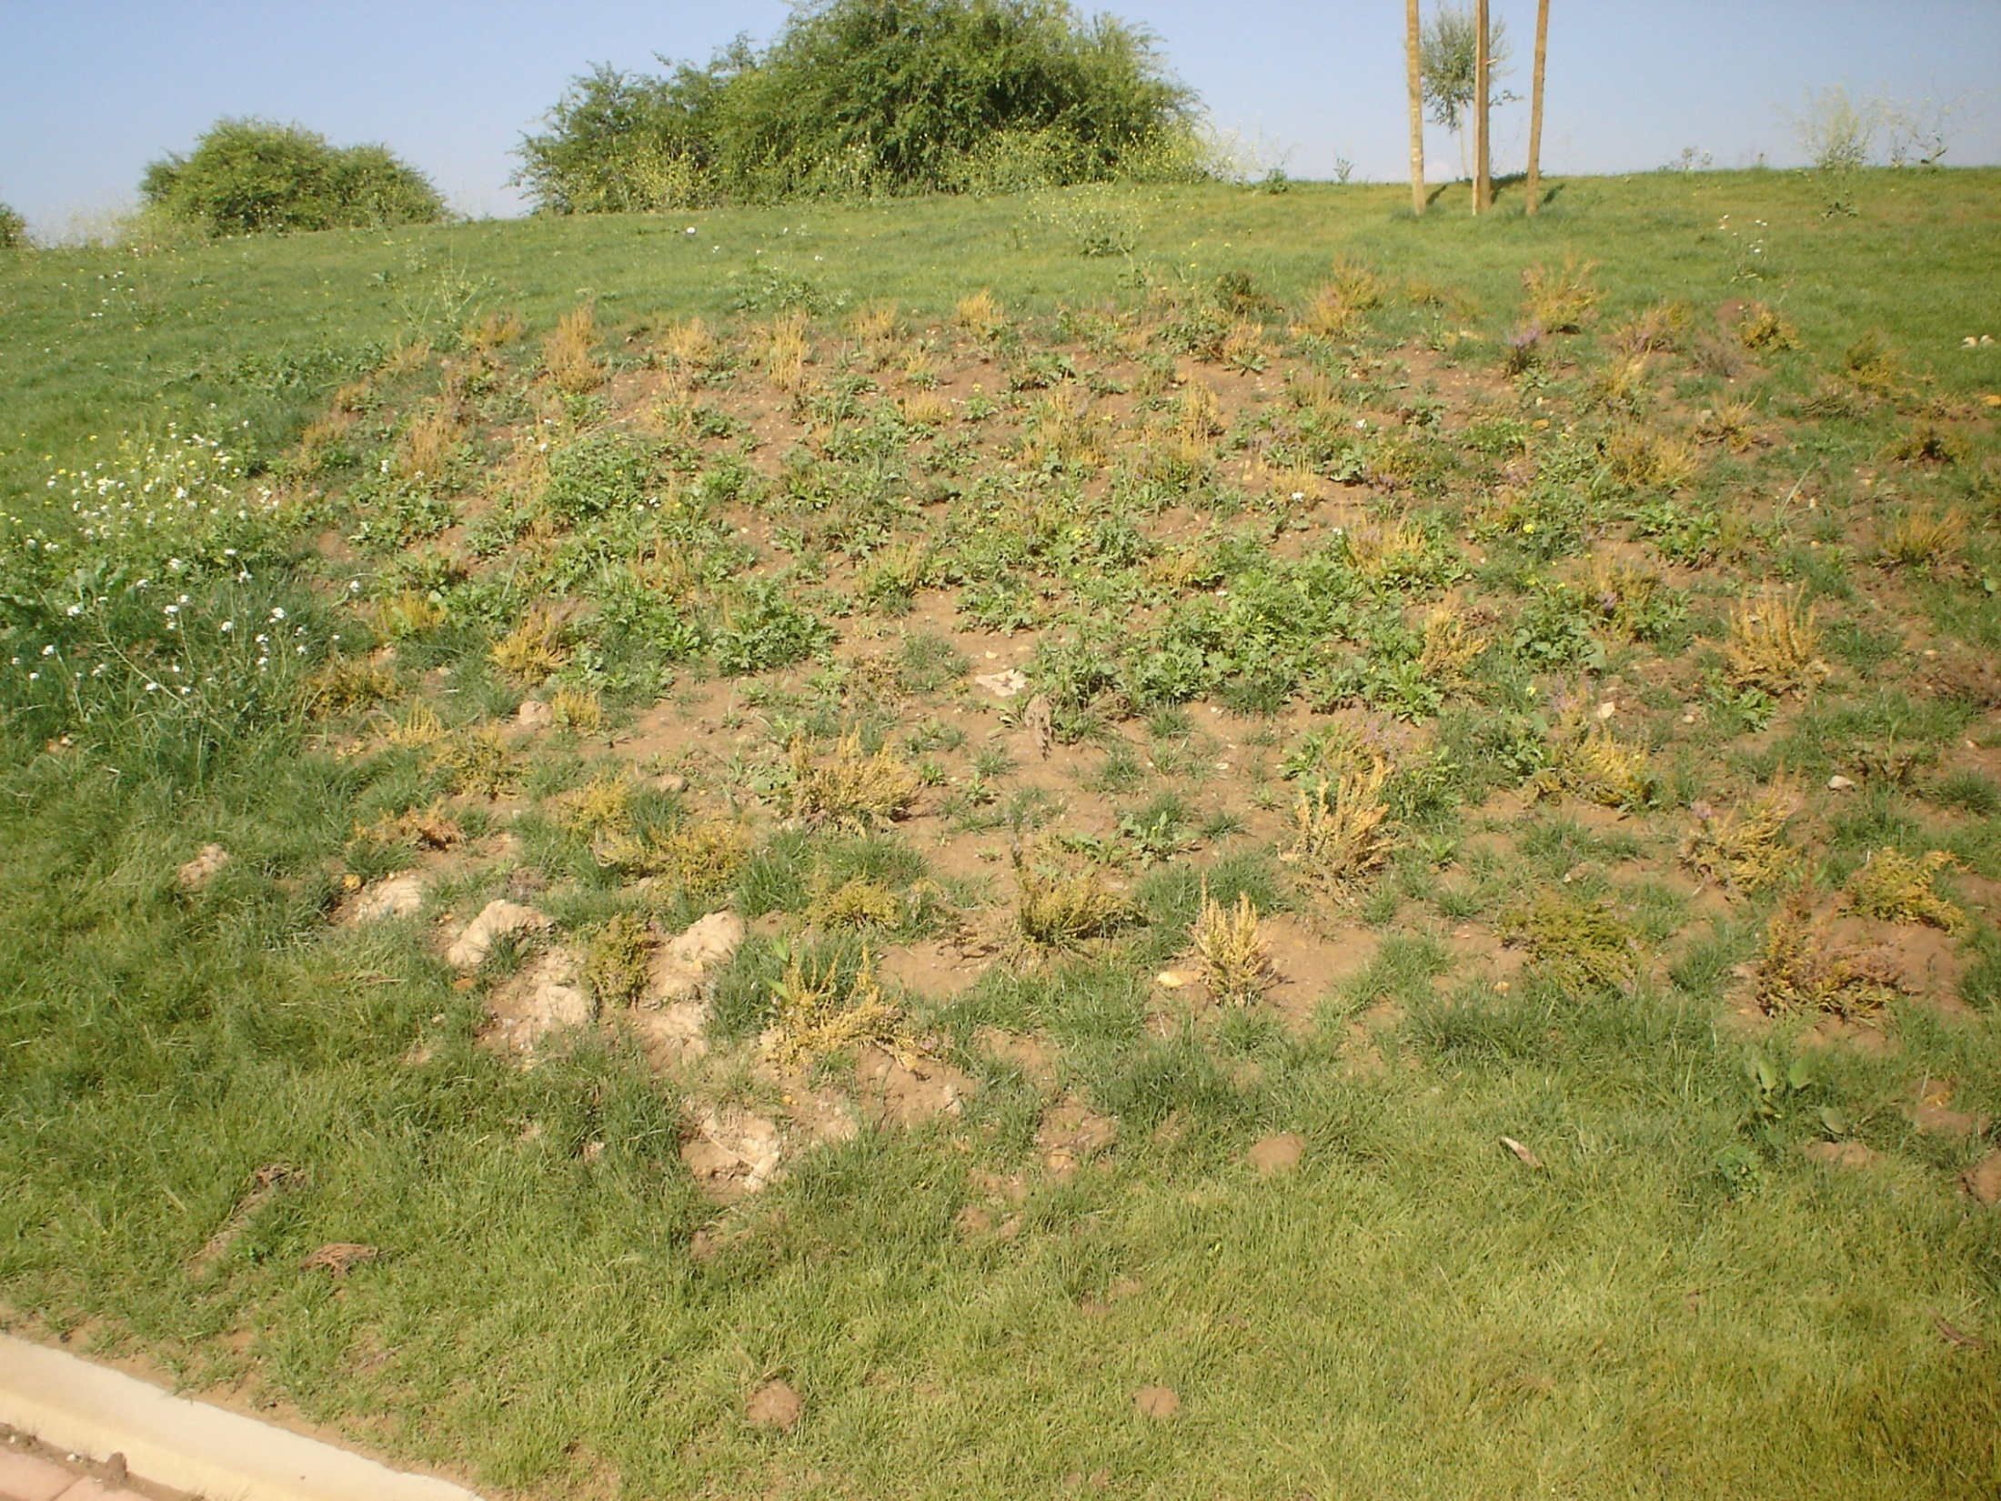
Notes:
Charco de la Pava

Slide 19
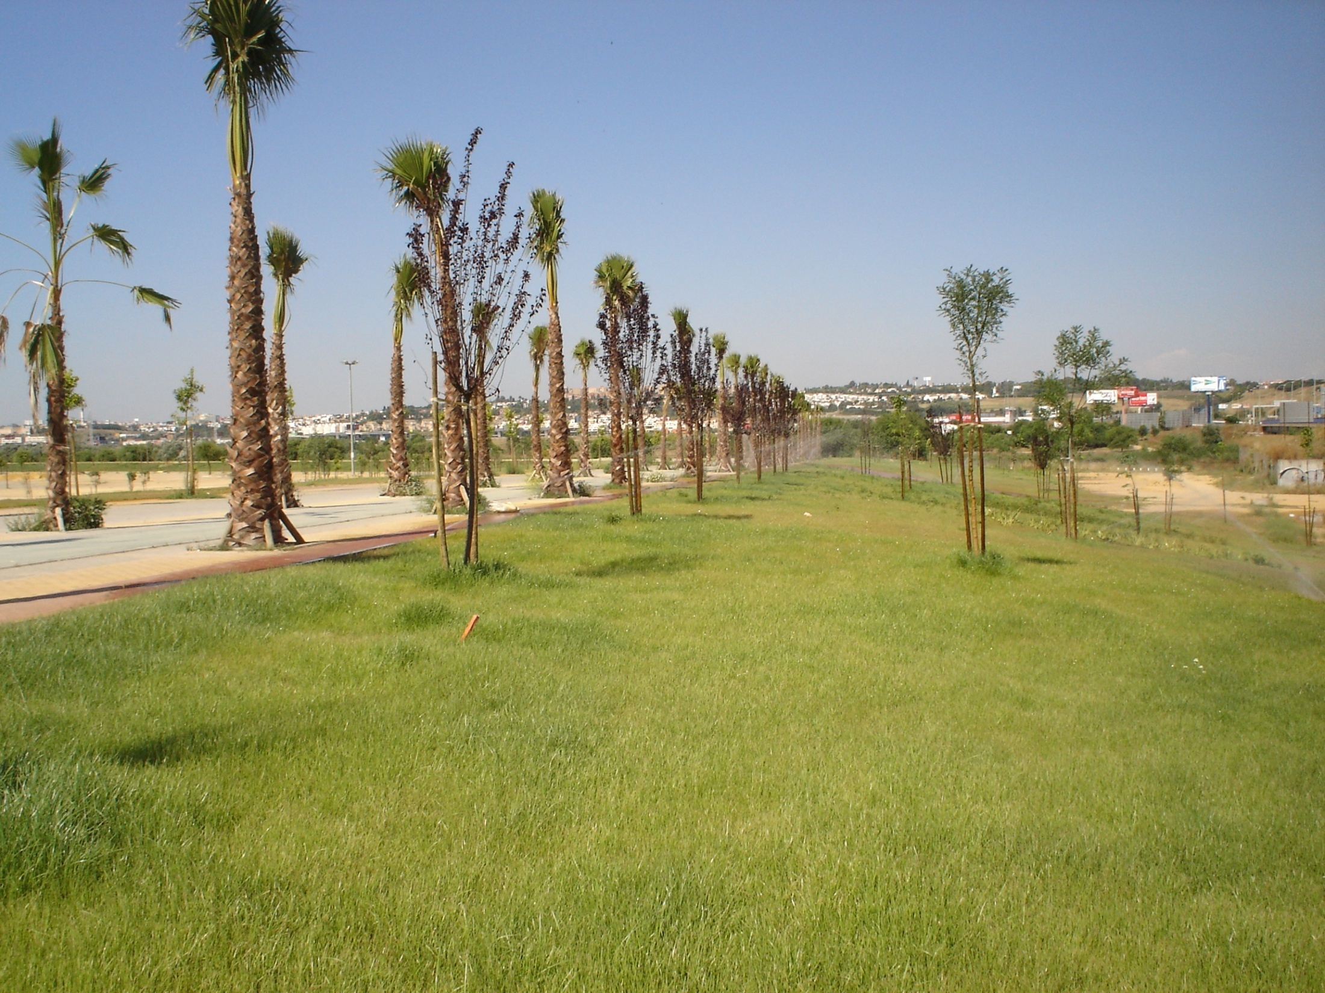
Notes:
Charco de la Pava

Slide 20
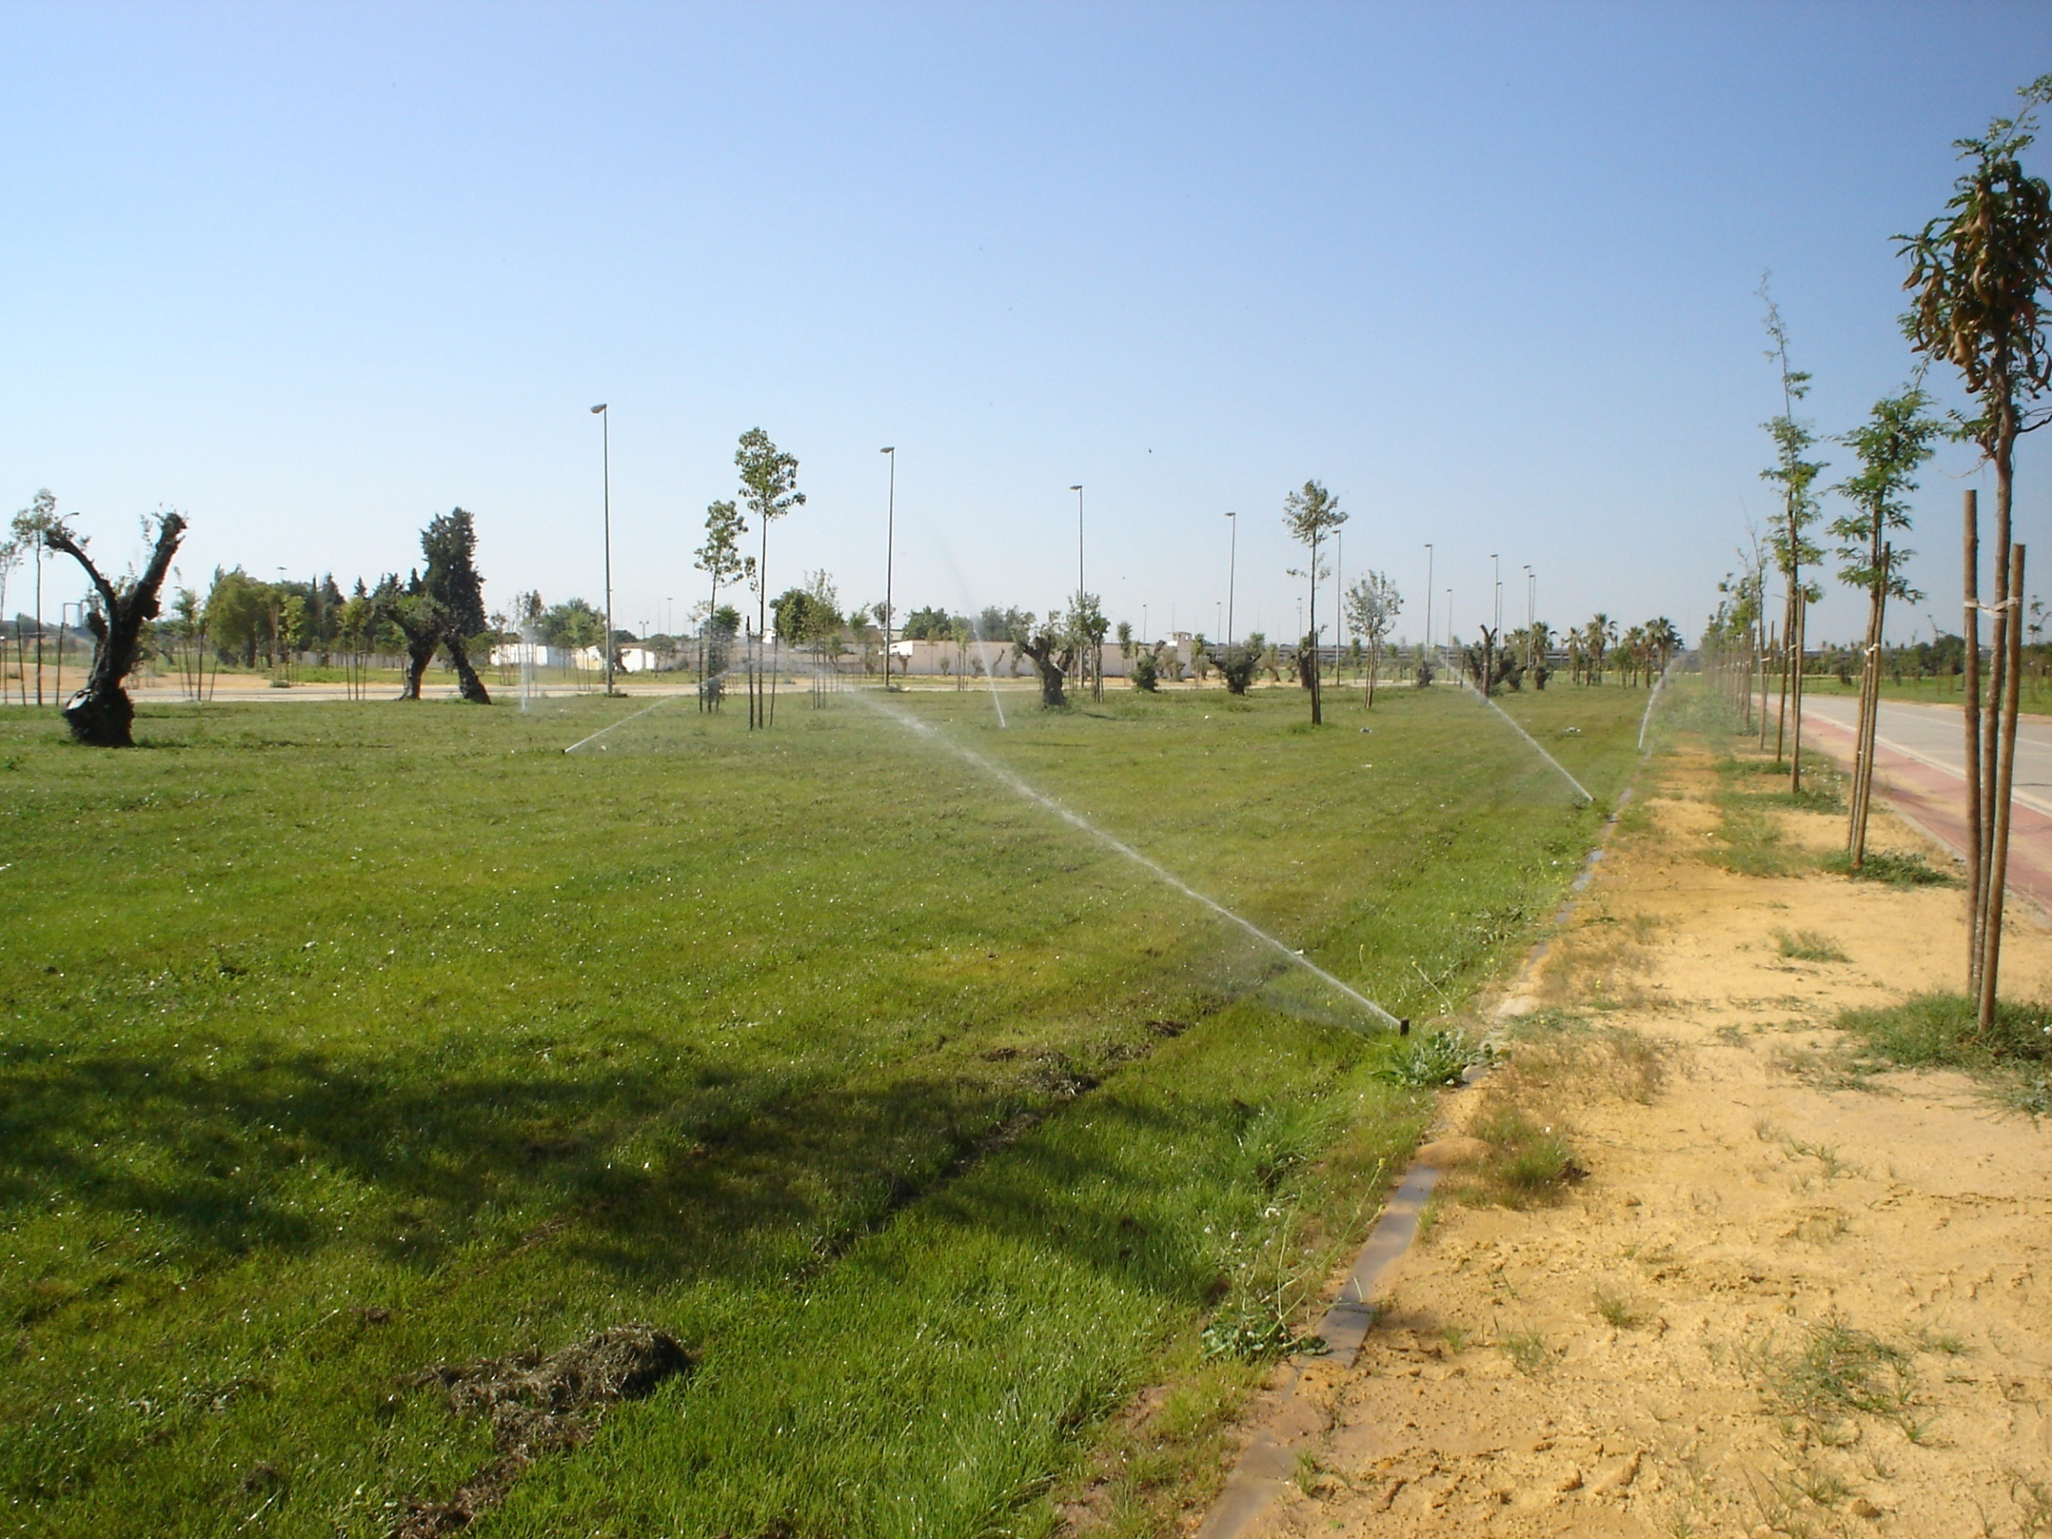
Notes:
Charco de la Pava

Slide 21
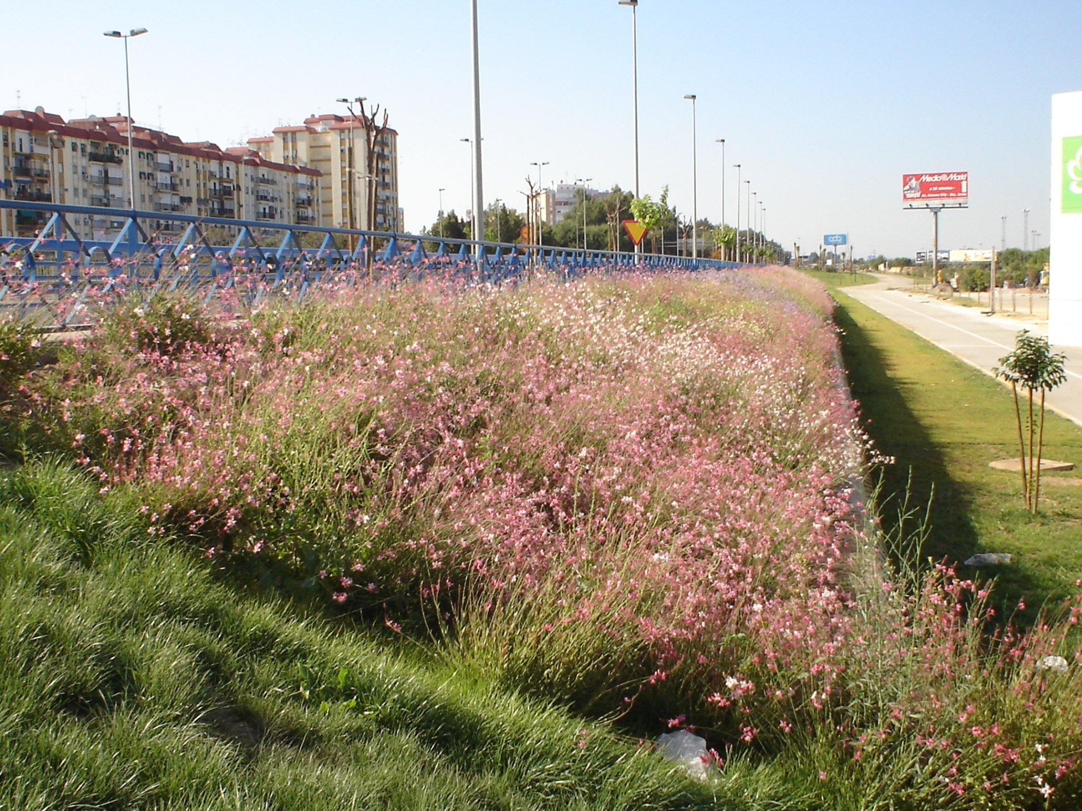
Notes:
Charco de la Pava

Slide 22
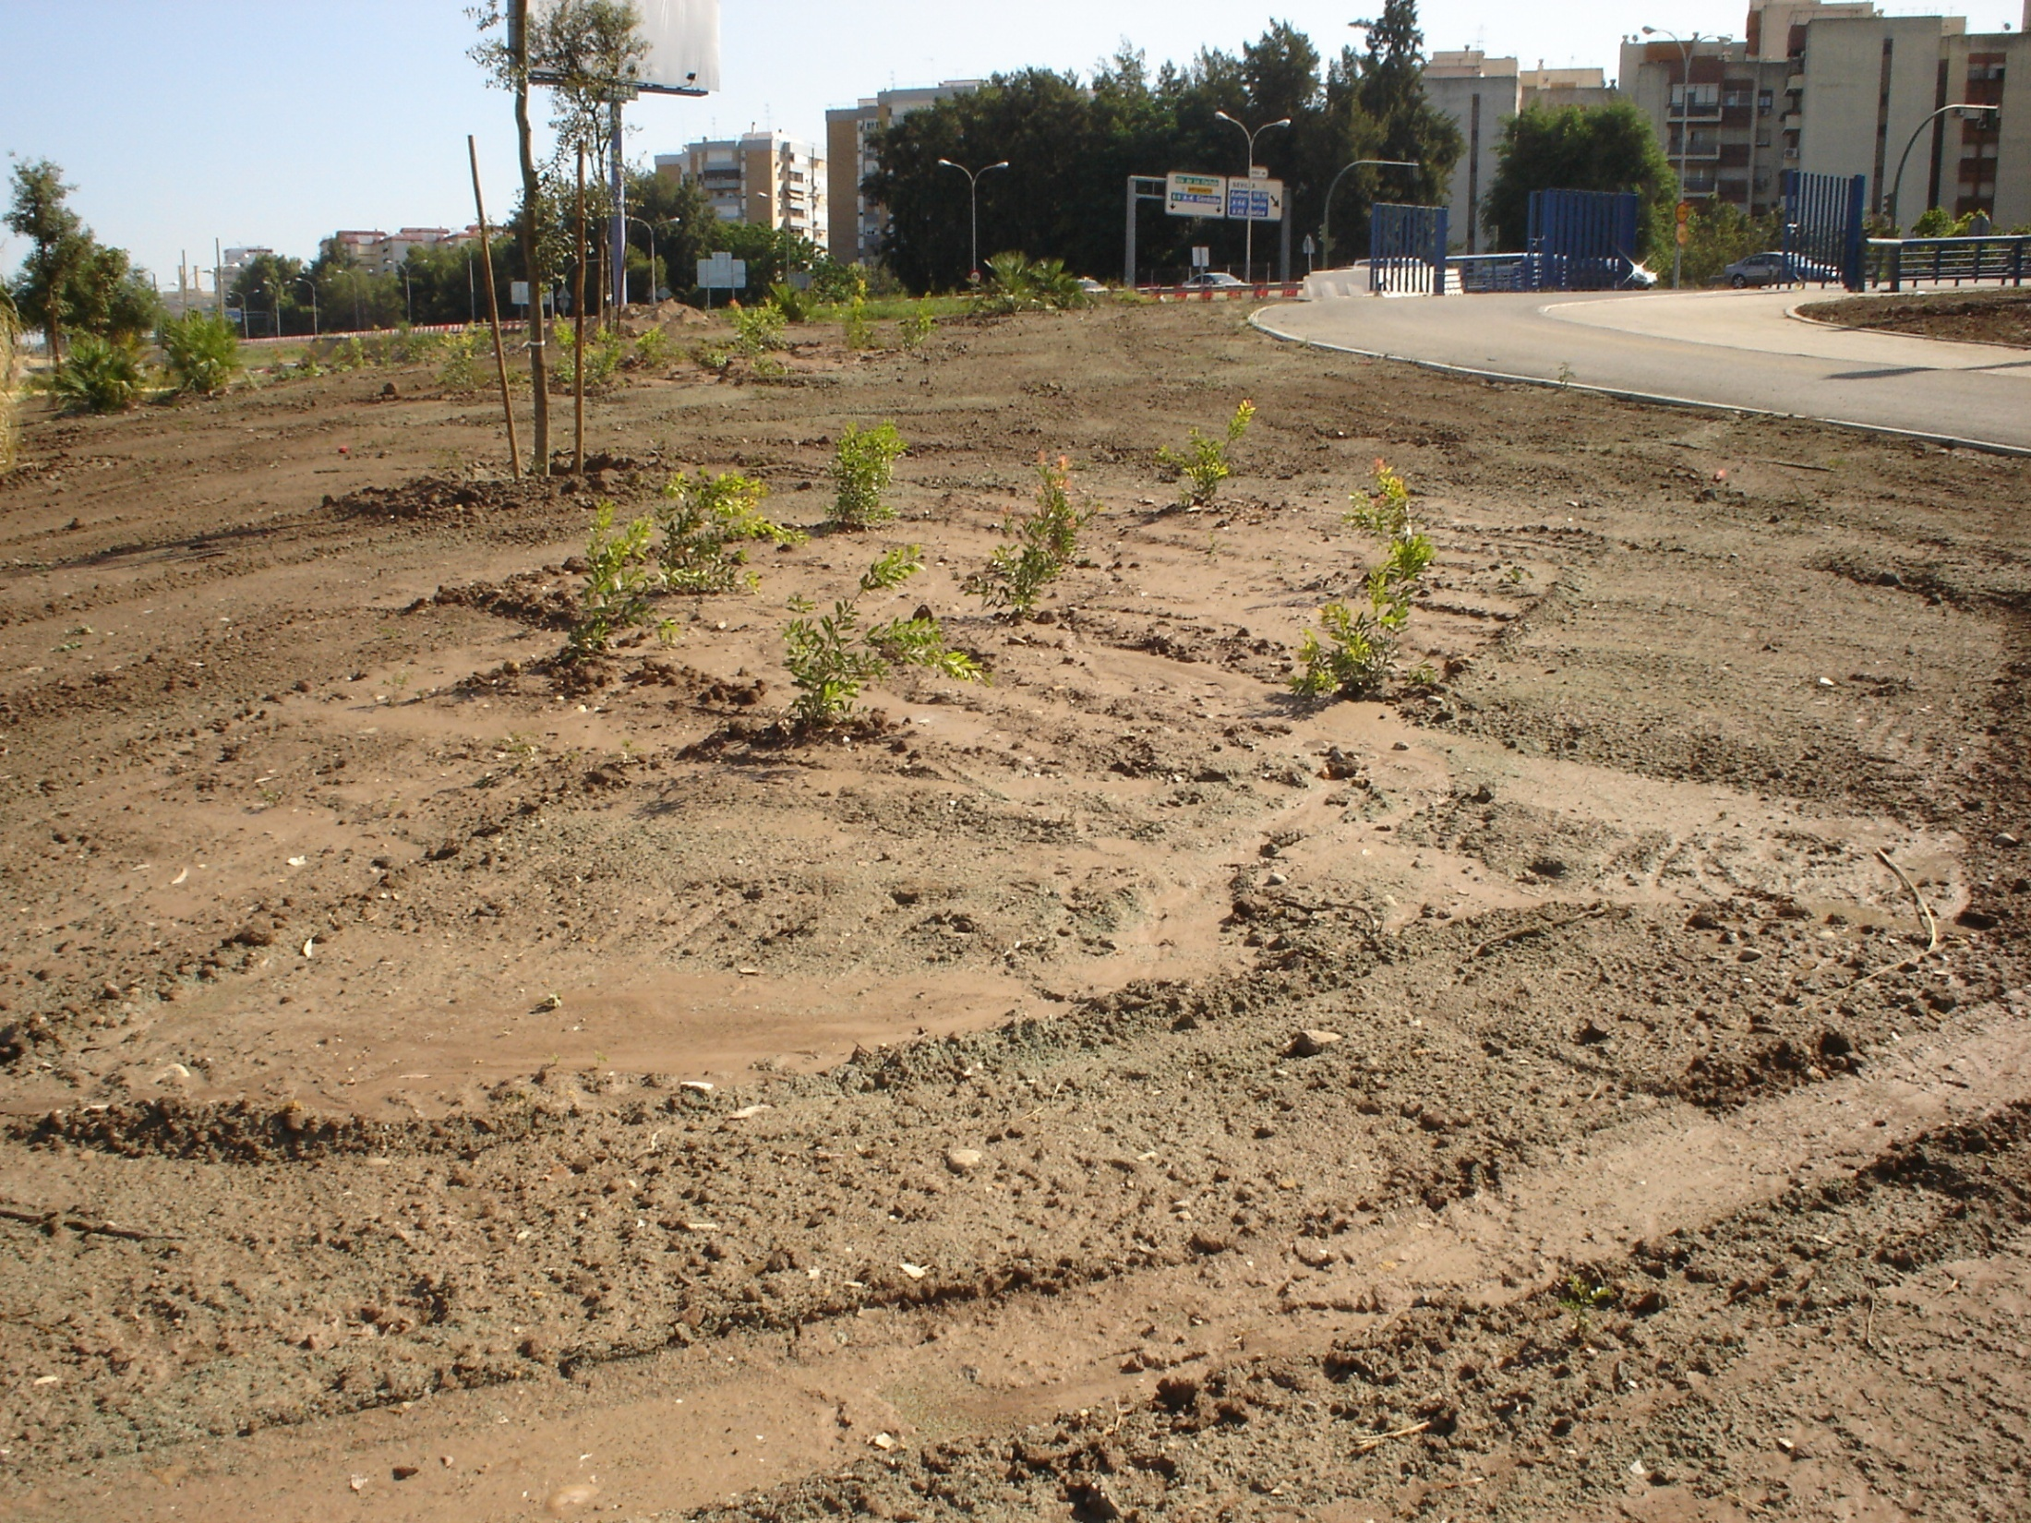
Notes:
Charco de la Pava

Slide 23
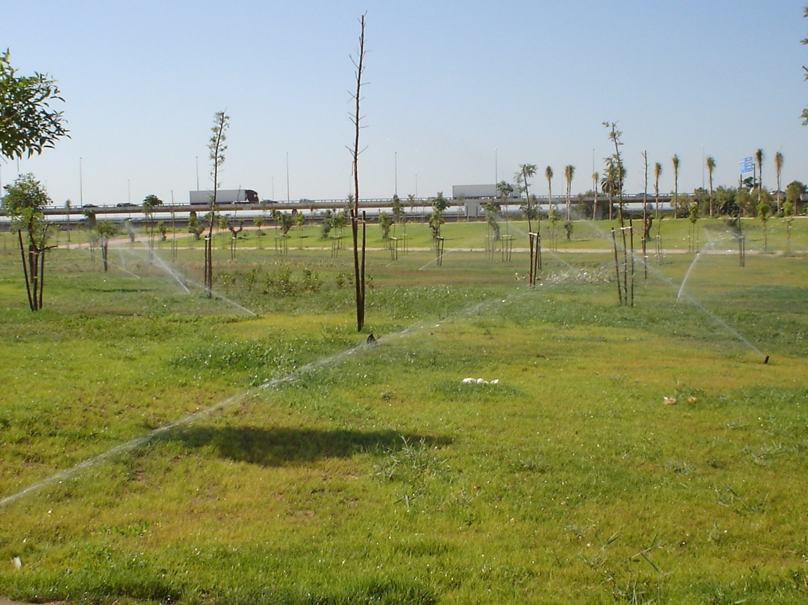
Notes:
Charco de la Pava

Slide 24
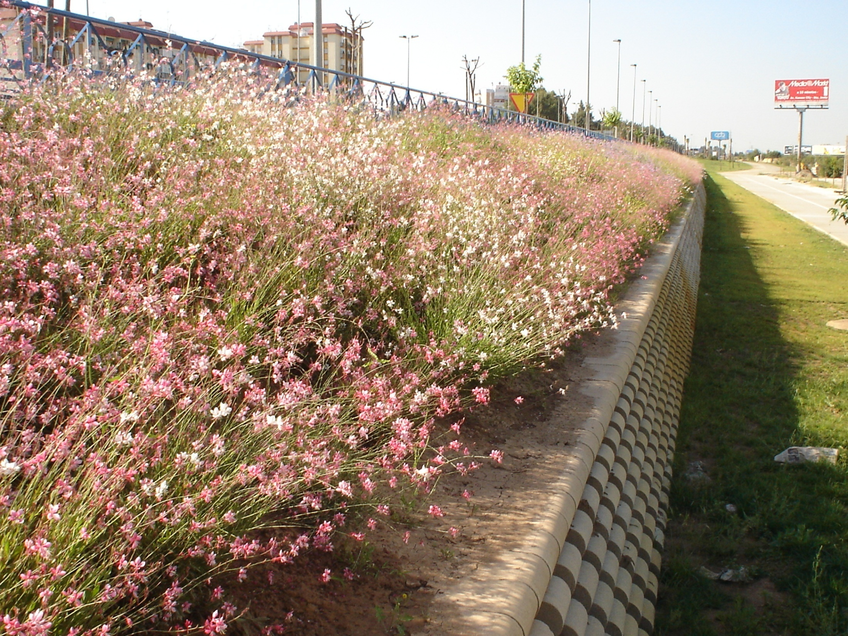
Notes:
Charco de la Pava

Slide 25
Adecuación ambiental de las riberas del nuevo cauce del río Guadaíra en Palmas Altas 7.1
Objetivos perseguidos:
a. Recuperación de márgenes y cauce del río Guadaíra.
b. Crear zonas de transición entre lo natural y lo urbano.
c. Ordenación de espacios para el uso colectivo y regeneración de una zona para disfrute de la población.
d. Mantener la protección contra avenidas del casco urbano de Sevilla.

Slide 26
e. Abordar la recuperación del cauce antiguo como elemento integrador, estableciendo un parque que permita la valoración del río por la población y su aprovechamiento como zona de recreo.
El presupuesto del proyecto se desglosa como sigue:
􀂃 Presupuesto de Ejecución Material: 6.253.513,01.-€ (Plantaciones, caminos, láminas de agua y riego:
2.300.137,71.-€.).
􀂃 Presupuesto de Ejecución por Contrata: 8.922.512,28.-€.
􀂃 Presupuesto para conocimiento de la Administración: 9.011.737,40.-€.

Slide 27
Parque del Tamarguillo (San Ildefonso) y antiguo cauce del Ranillas
La inversión global supera los 220 millones, ampliando la recogida en el convenio, para trece actuaciones de mejora y acondicionamiento de las márgenes del Guadalquivir, del Guadaira y de arroyos como el de Miraflores. En este espacio de 93 has, situado entre el aeropuerto y la barriada de Parque Alcosa, se proyecta la recuperación del cauce natural del Arroyo Tamarguillo, la adecuación de las márgenes del nuevo encauzamiento de los arroyos Miraflores y Ranillas y la mejora y revalorización de los espacios verdes consolidados, así como la creación de huertos vecinales.

Slide 28
Esta actuación ha contado con un presupuesto de 11,75 millones de euros cofinanciados por la Confederación Hidrográfica del Guadalquivir y por la Gerencia de Urbanismo.
La actuación se encuentra en fase de terminación tras la ejecución de los trabajos de acondicionamiento de mobiliario urbano y zonas recreativas ejecutados por el Ayuntamiento de la ciudad.

Slide 29
TABLADA
Con todo, no extraña que en este final de mandato el debate de Tablada siga siendo recurrente ocho años después de aquella campaña de 2003 con prácticamente los mismos protagonistas.
Hoy Tablada, un sueño por construir para las personas; verde sobre plano, pero idéntica en apariencia a la que sirvió de percha al reclamo electoral de los «enemigos de la especulación» no es el parque prometido pero curiosamente se ha convertido en la única porción de terreno libre tras colmatar el plan el 90% del término municipal.

Slide 30
Un terreno blindado por un PGOU que este gobierno ha demostrado se puede modificar a conveniencia.
Por todo esto y más —sería muy tedioso abordar la gestión interna de la Gerencia— el urbanismo de los últimos mandatos en Sevilla puede llevar aparejado muchos términos, aunque el de «social» resulta demasiado pretencioso o, cuanto menos, engañoso.

Slide 31
Trabajos de ejecución del nuevo parque de San Jerónimo
Una vez finalizados los trabajos de acondicionamiento ambiental de la zona, se incorporará al parque de San Jerónimo ya existente una superficie de 11,5 hectáreas desde el tapón del cauce histórico del Guadalquivir hasta el Puente del Alamillo.
Además, se ha realizado una pasarela de 224 metros de longitud que posibilita la interconexión entre San Jerónimo y el Parque del Alamillo.
Desde la pasarela hasta el puente del Alamillo se ha acondicionado un paseo fluvial de 1.900 metros de longitud.

Slide 32
En el nuevo parque se ha llevado a cabo una importante labor de repoblación de especies arbustivas y arbóreas, contando con 1.340 nuevas plantaciones y 8,9 hectáreas de pradera.
Por otro lado, se ha acondicionado la margen de la Avenida José Galán Merino, actuando en más de 12.000 m2 de superficie. En ella se ha homogeneizado y estabilizado el acerado y se ha eliminado el muro que limitaba la zona superior del parque, permitiendo la incorporación visual del río en el barrio de San Jerónimo.

Slide 33
Restauración Hidrológico Forestal para Sevilla en el Muelle de Nueva York,
El futuro parque del Muelle de Nueva York recupera una zona degradada de la fachada fluvial de la ciudad de Sevilla, dando continuidad al paseo fluvial de la margen derecha del cauce histórico, ya que enlaza con el Paseo de Marqués de Contadero (zona inferior del Paseo Colón) con el de los Jardines de las Delicias.
En esta actuación, comprendida entre el puente de San Telmo y el puente de Los Remedios, se ha invertido un total de 5.546.290,34 euros, inversión que ha posibilitado la integración de este frente fluvial con los Jardines de Cristina, el parque de Mª Luisa y el Palacio de San Telmo.

Slide 34
Parques en la Ribera del Guadaira
En los parques Riberas del Guadaíra la CHG a actuado sobre una superficie de 41 hectáreas con el objetivo de restaurar un conjunto de parques asociados o colindantes con el río Guadaíra que se encontraban en un estado ambiental muy degradado.
El presupuesto total invertido en esta actuación es de 10.528.793,71 euros.
La actuación contempla la plantación de 2.600 árboles, 50.000 arbustos y 600 plantas acuáticas. Además, se ha llevado se han creado extensas láminas de agua que embellecen el aspecto del parque.

Slide 35
.
El parque de Miraflores cuenta con 50 hectáreas más de superficie.
Esta actuación ha contado con un presupuesto de 11.743.003 euros financiados al 75 % por la CHG a través de Fondos FEDER y al 25 % por la Gerencia de Urbanismo del Ayuntamiento de Sevilla.
Gracias a los trabajos de ampliación y restauración el parque de Miraflores cuenta con 50 hectáreas más de zonas ajardinadas, conectadas al parque ya existente por una estructura peatonal que sobrepasa la autovía SE-30.

Slide 36
El parque cuenta ahora con un gran lago de 25.000 m2 de lámina de agua que se ha realizado sobre el antiguo cauce del arroyo de Miraflores evocando su trazado histórico.
Asimismo, se han construido 8,7 Km de carril bici, 7,5 Km de paseos peatonales y 40.000 m2 de estancias circulares. Además, se han plantado 10 hectáreas de pradera y se han realizado plantaciones de arboleda en la nueva superficie.
Por otro lado, se ha habilitado una red de riego con tres pozos para el mantenimiento de la vegetación y se han protegido dos zonas arqueológicas existentes en la zona.

Slide 37
El proyecto ejecutado ha permitido dotar al parque de nuevas infraestructuras de red viaria y otras estructuras.
Así, se ha creado una red de caminos peatonales, carril bici y una red de caminos mixtos. Además, se han colocado tres pasarelas o puentes (una sobre la lámina del agua y dos sobre la carretera SE-30 y que unen el nuevo espacio con el parque Miraflores I); y muretes rústicos de separación de áreas según sus usos.
El nuevo espacio verde contará igualmente con 100 huertos familiares, dos áreas de aparcamiento y 6 grandes áreas de superficies aptas para actividades de dinamización. A todo ellos se suma el mobiliario urbano, el equipamiento deportivo y la zonas de juegos infantiles al aire libre.

Slide 38
El nuevo espacio verde contará igualmente con 100 huertos familiares, dos áreas de aparcamiento y 6 grandes áreas de superficies aptas para actividades de dinamización. A todo ellos se suma el mobiliario urbano, el equipamiento deportivo y la zonas de juegos infantiles al aire libre.
En cifras, el nuevo Parque Miraflores II contará con una pista para la práctica de bicicletas BMX; dos circuitos deportivos formados por un total de 20 elementos para ejercicios; y un circuito biosaludable con 12 elementos. Además, se han instalado 2 porterías de fútbol y 4 tableros y postes de baloncestos.

Slide 39
Con respecto a las zonas infantiles, se han instalado dos áreas, una con una superficie de 450 metros cuadrados de césped artificial formada por 2 juegos combinados y 7 elementos individuales.
La segunda área infantil está realizada sobre 280 metros cuadrados de caucho y formada por 2 elementos combinados y 4 individuales.

Slide 40
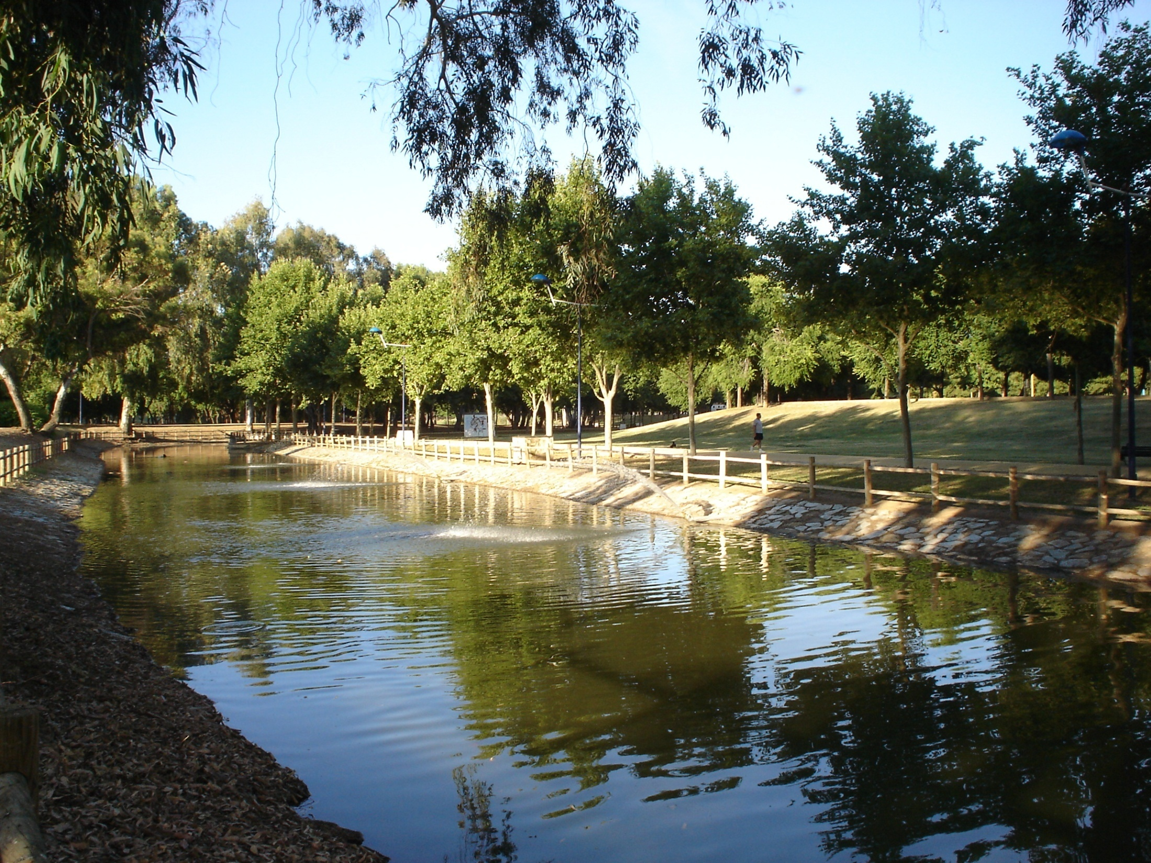
Notes:
Parque de Miraflores

Slide 41
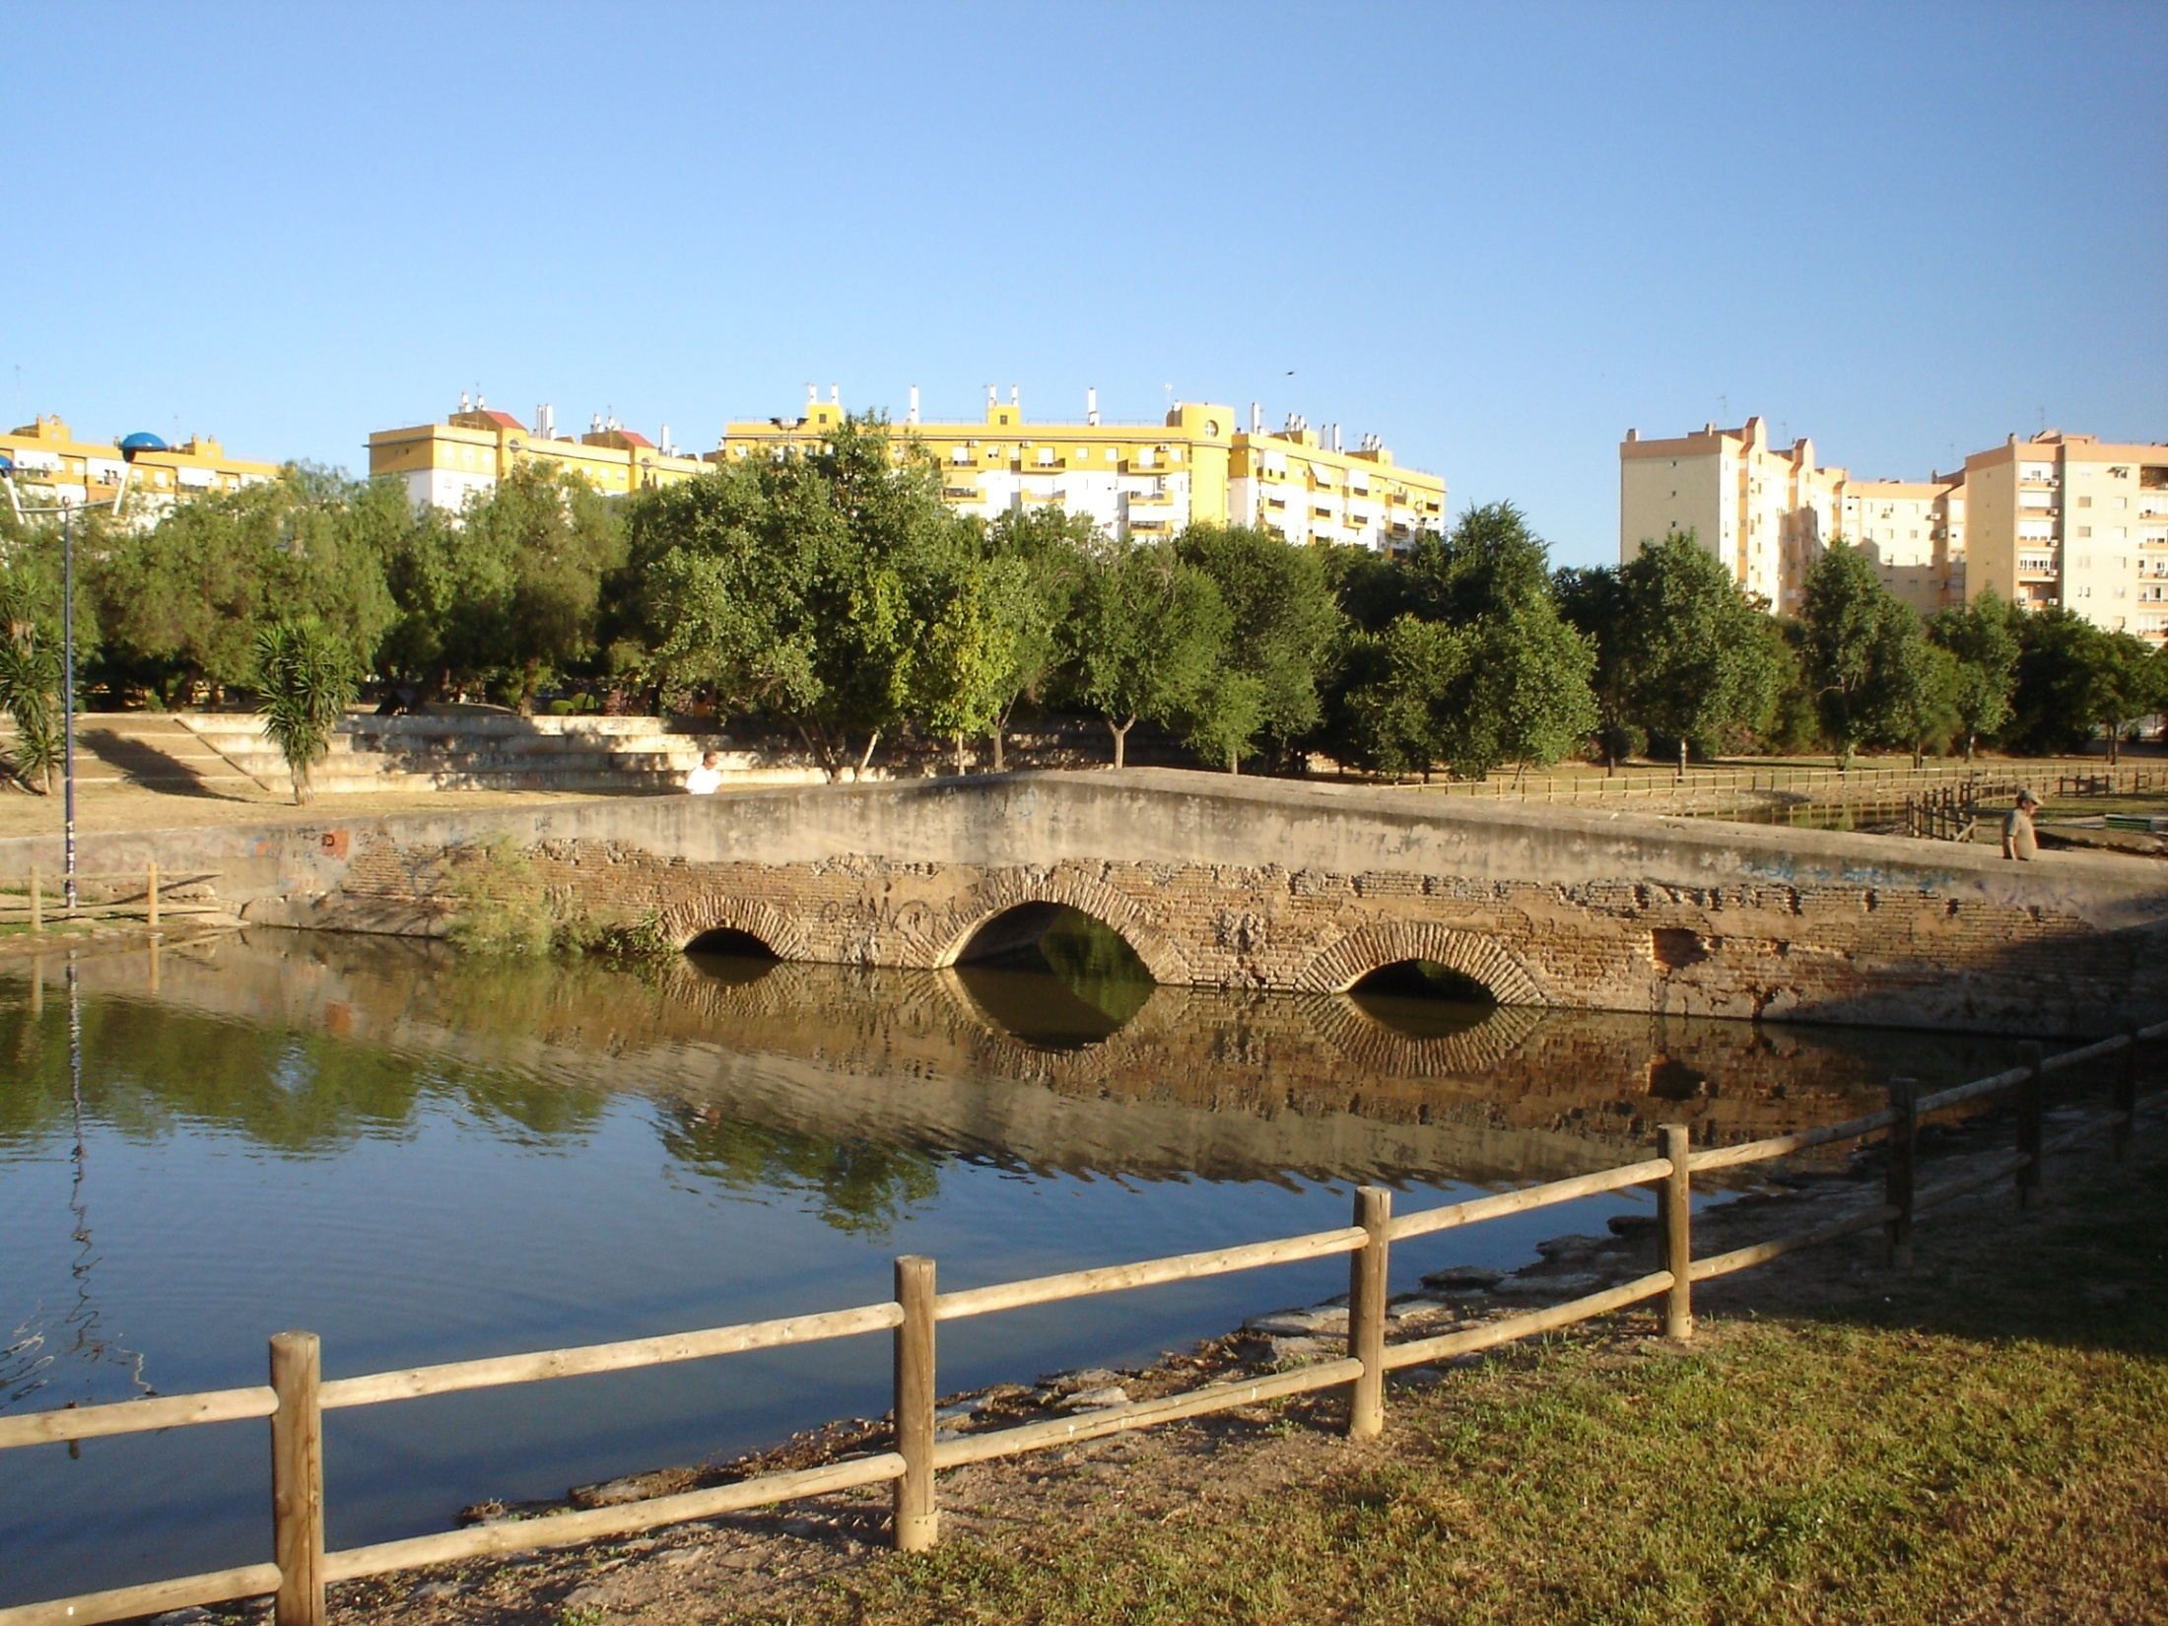
Notes:
Parque de Miraflores

Slide 42
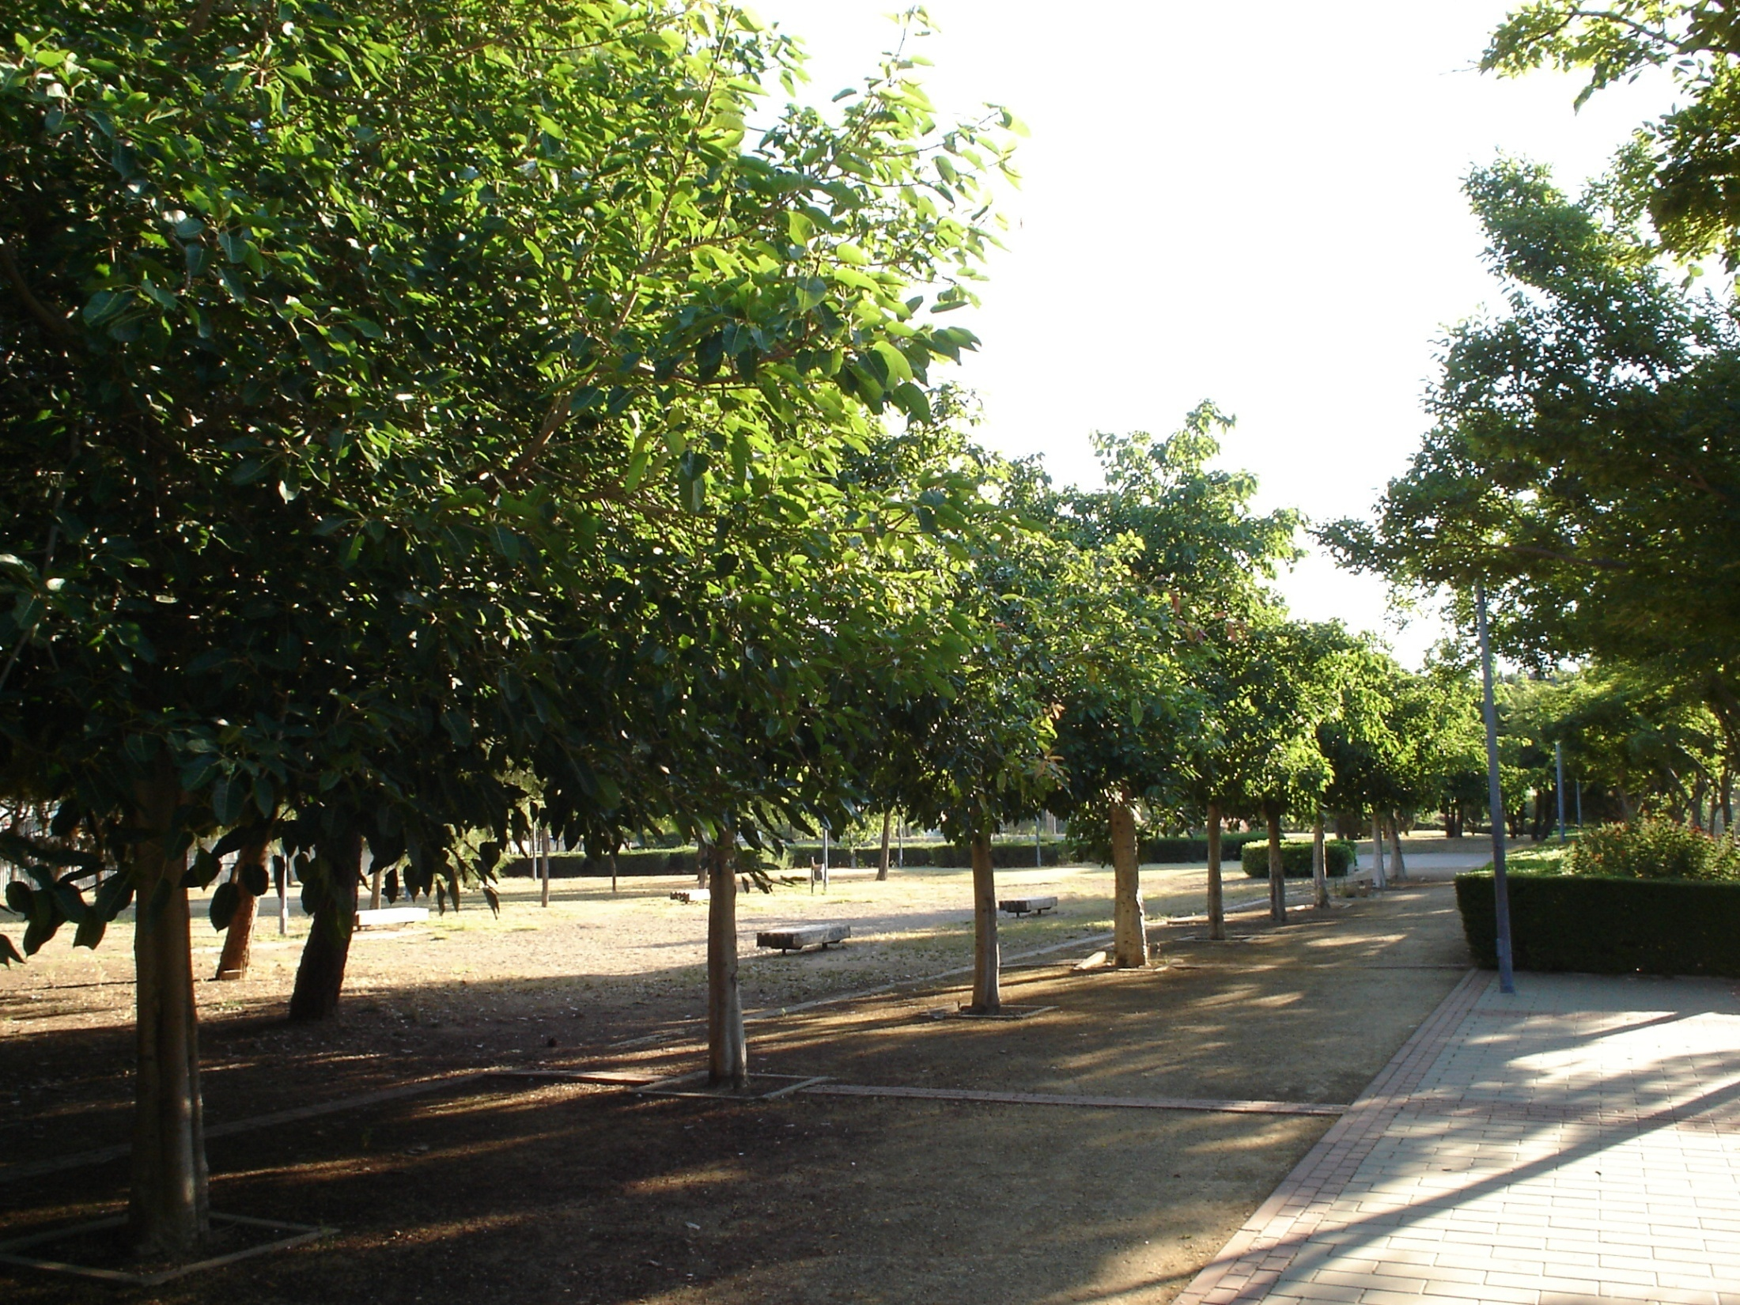
Notes:
Parqiue de MIraflores

Slide 43
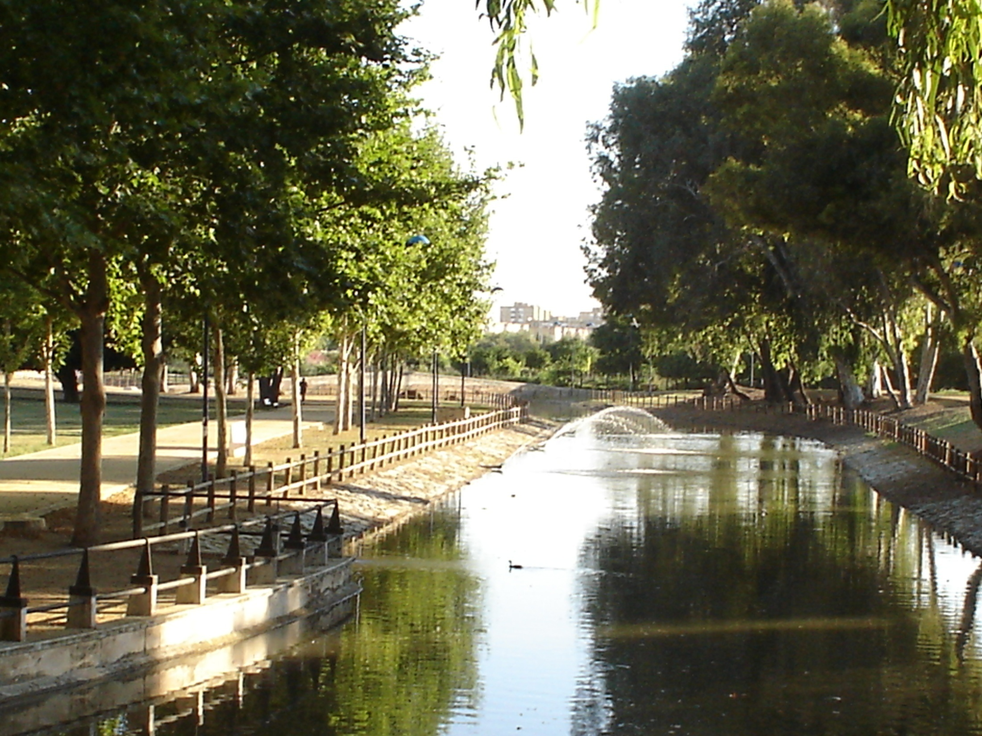
Notes:
Parque Miraflores

Slide 44
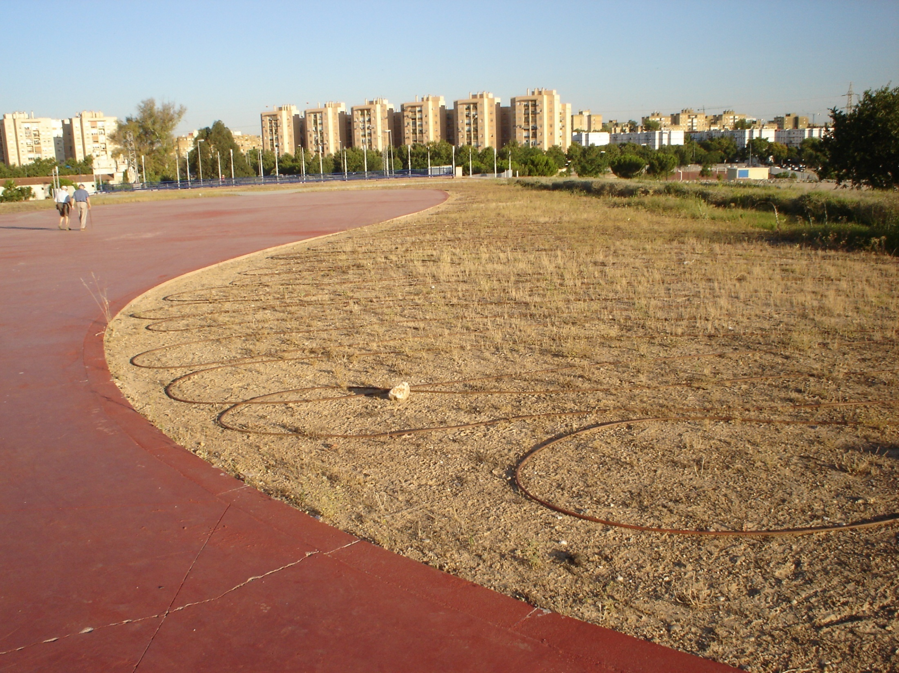
Notes:
Parque Miraflores

Slide 45
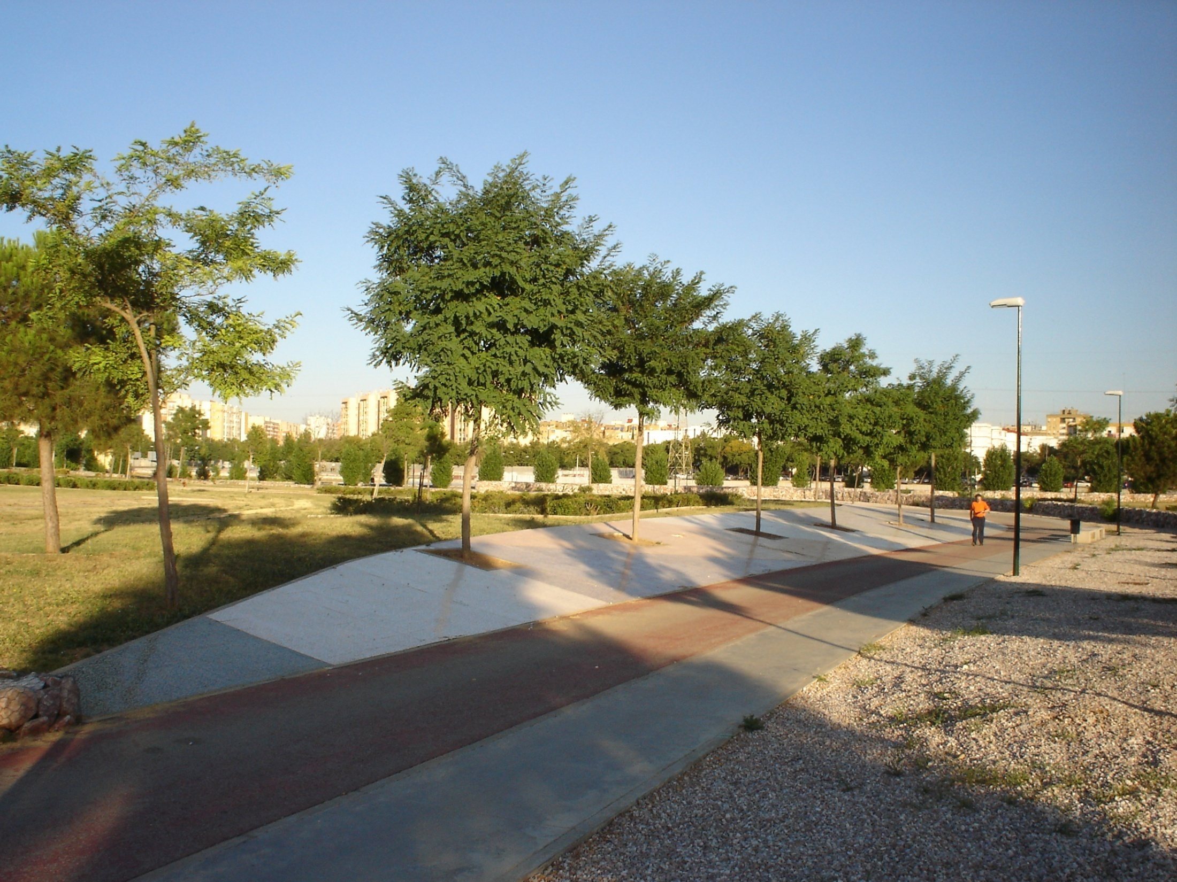
Notes:
Parque Miraflores

Slide 46
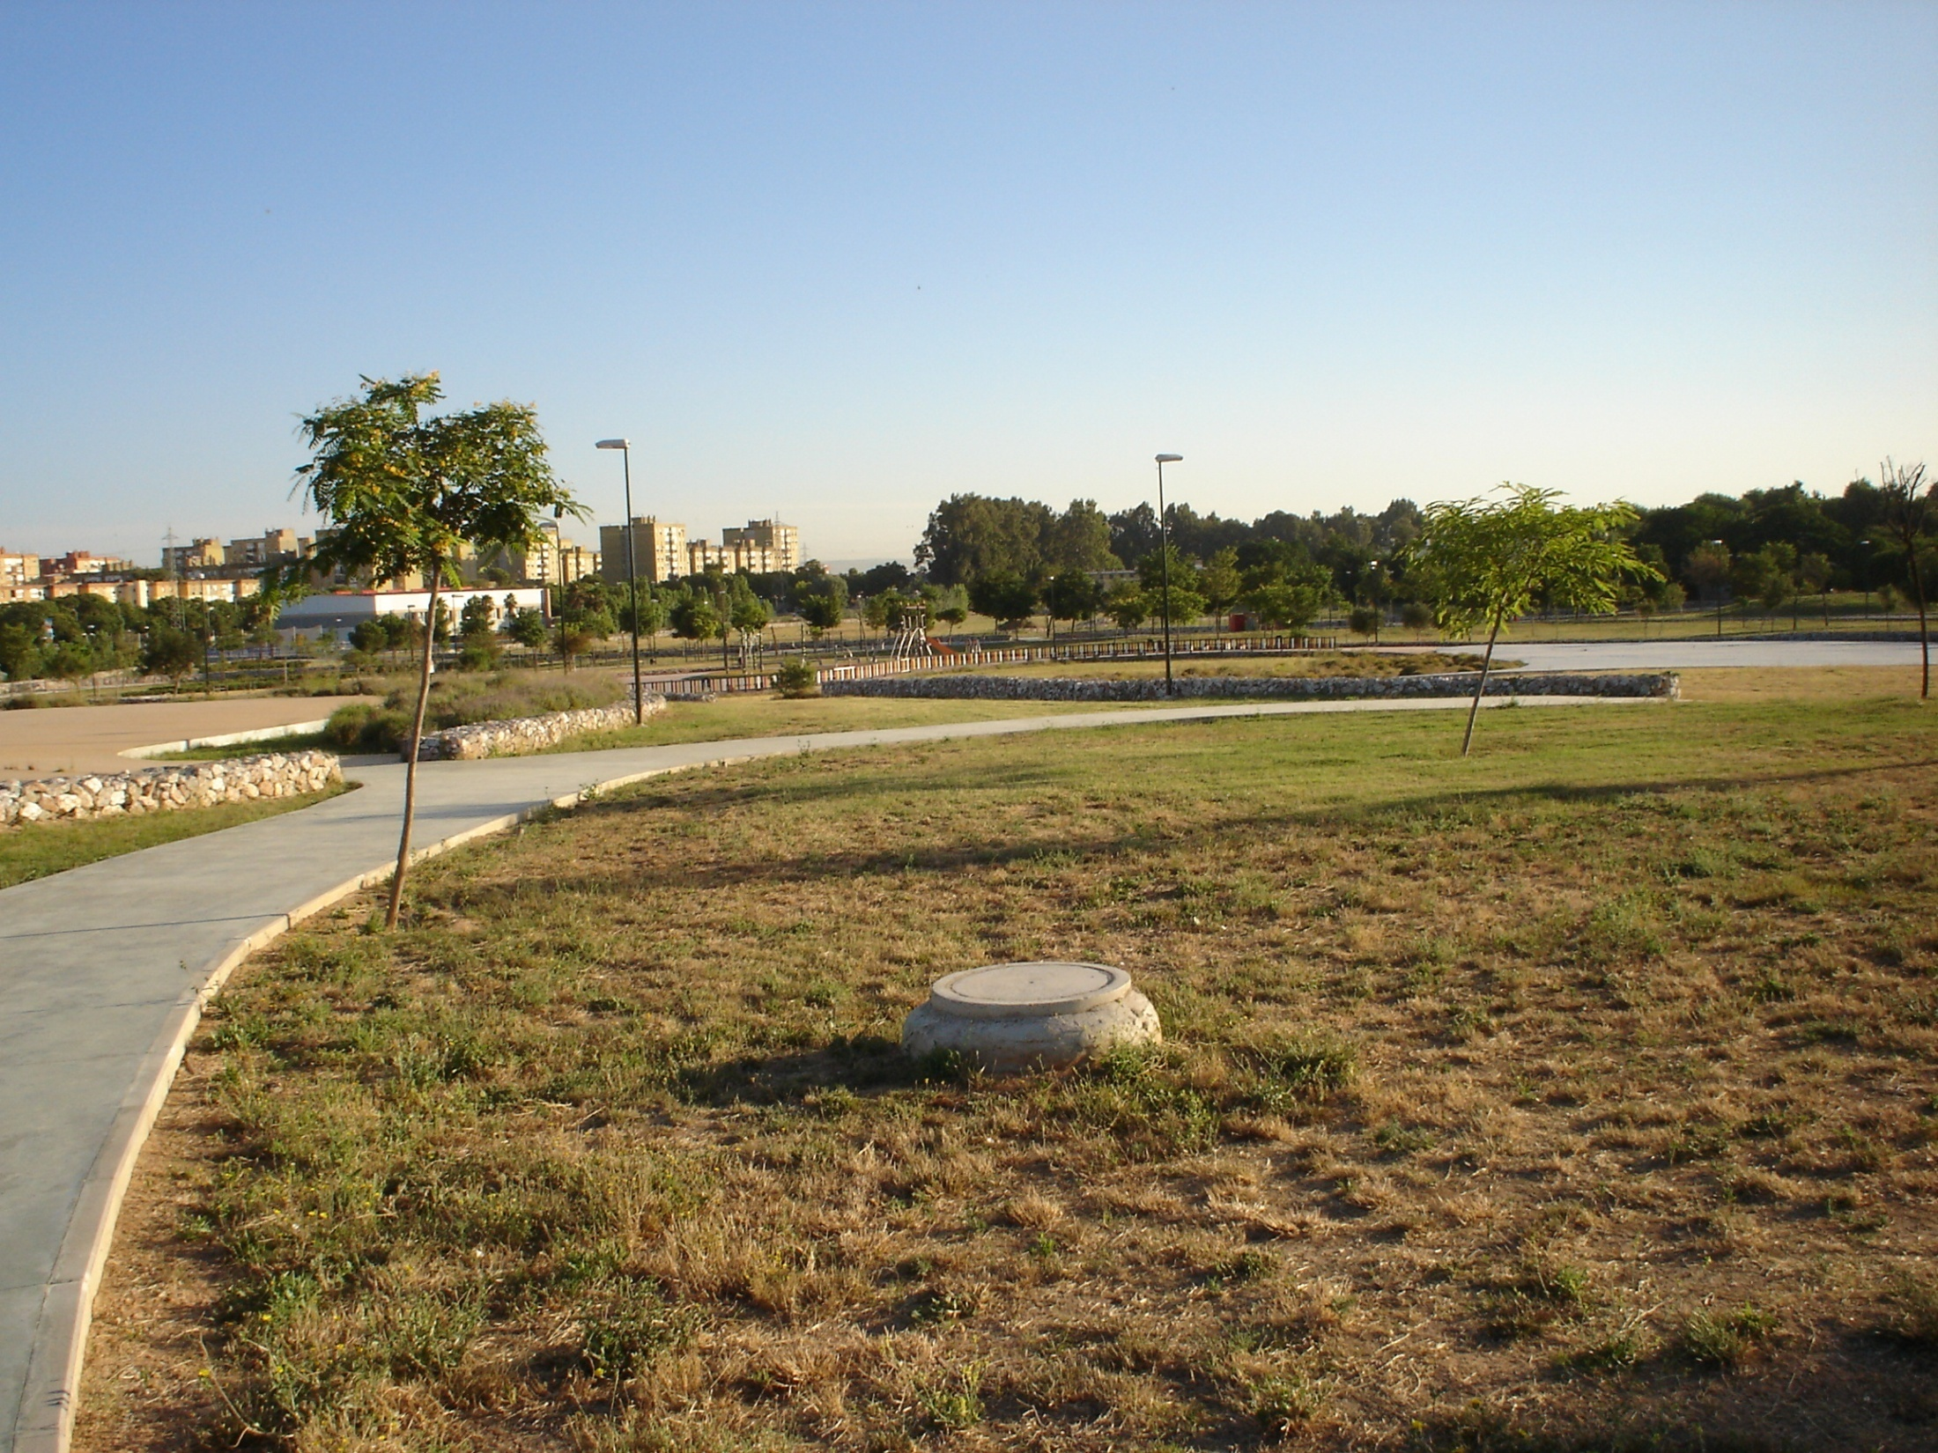
Notes:
Parque Miraflores

Slide 47
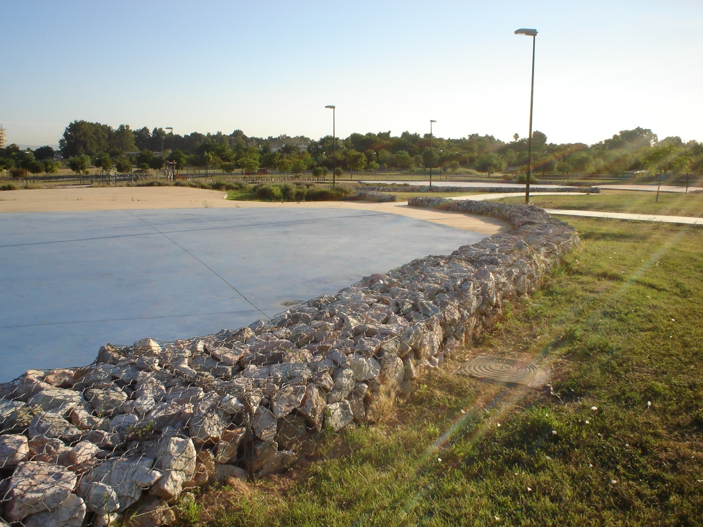
Notes:
Parque Miraflores

Slide 48
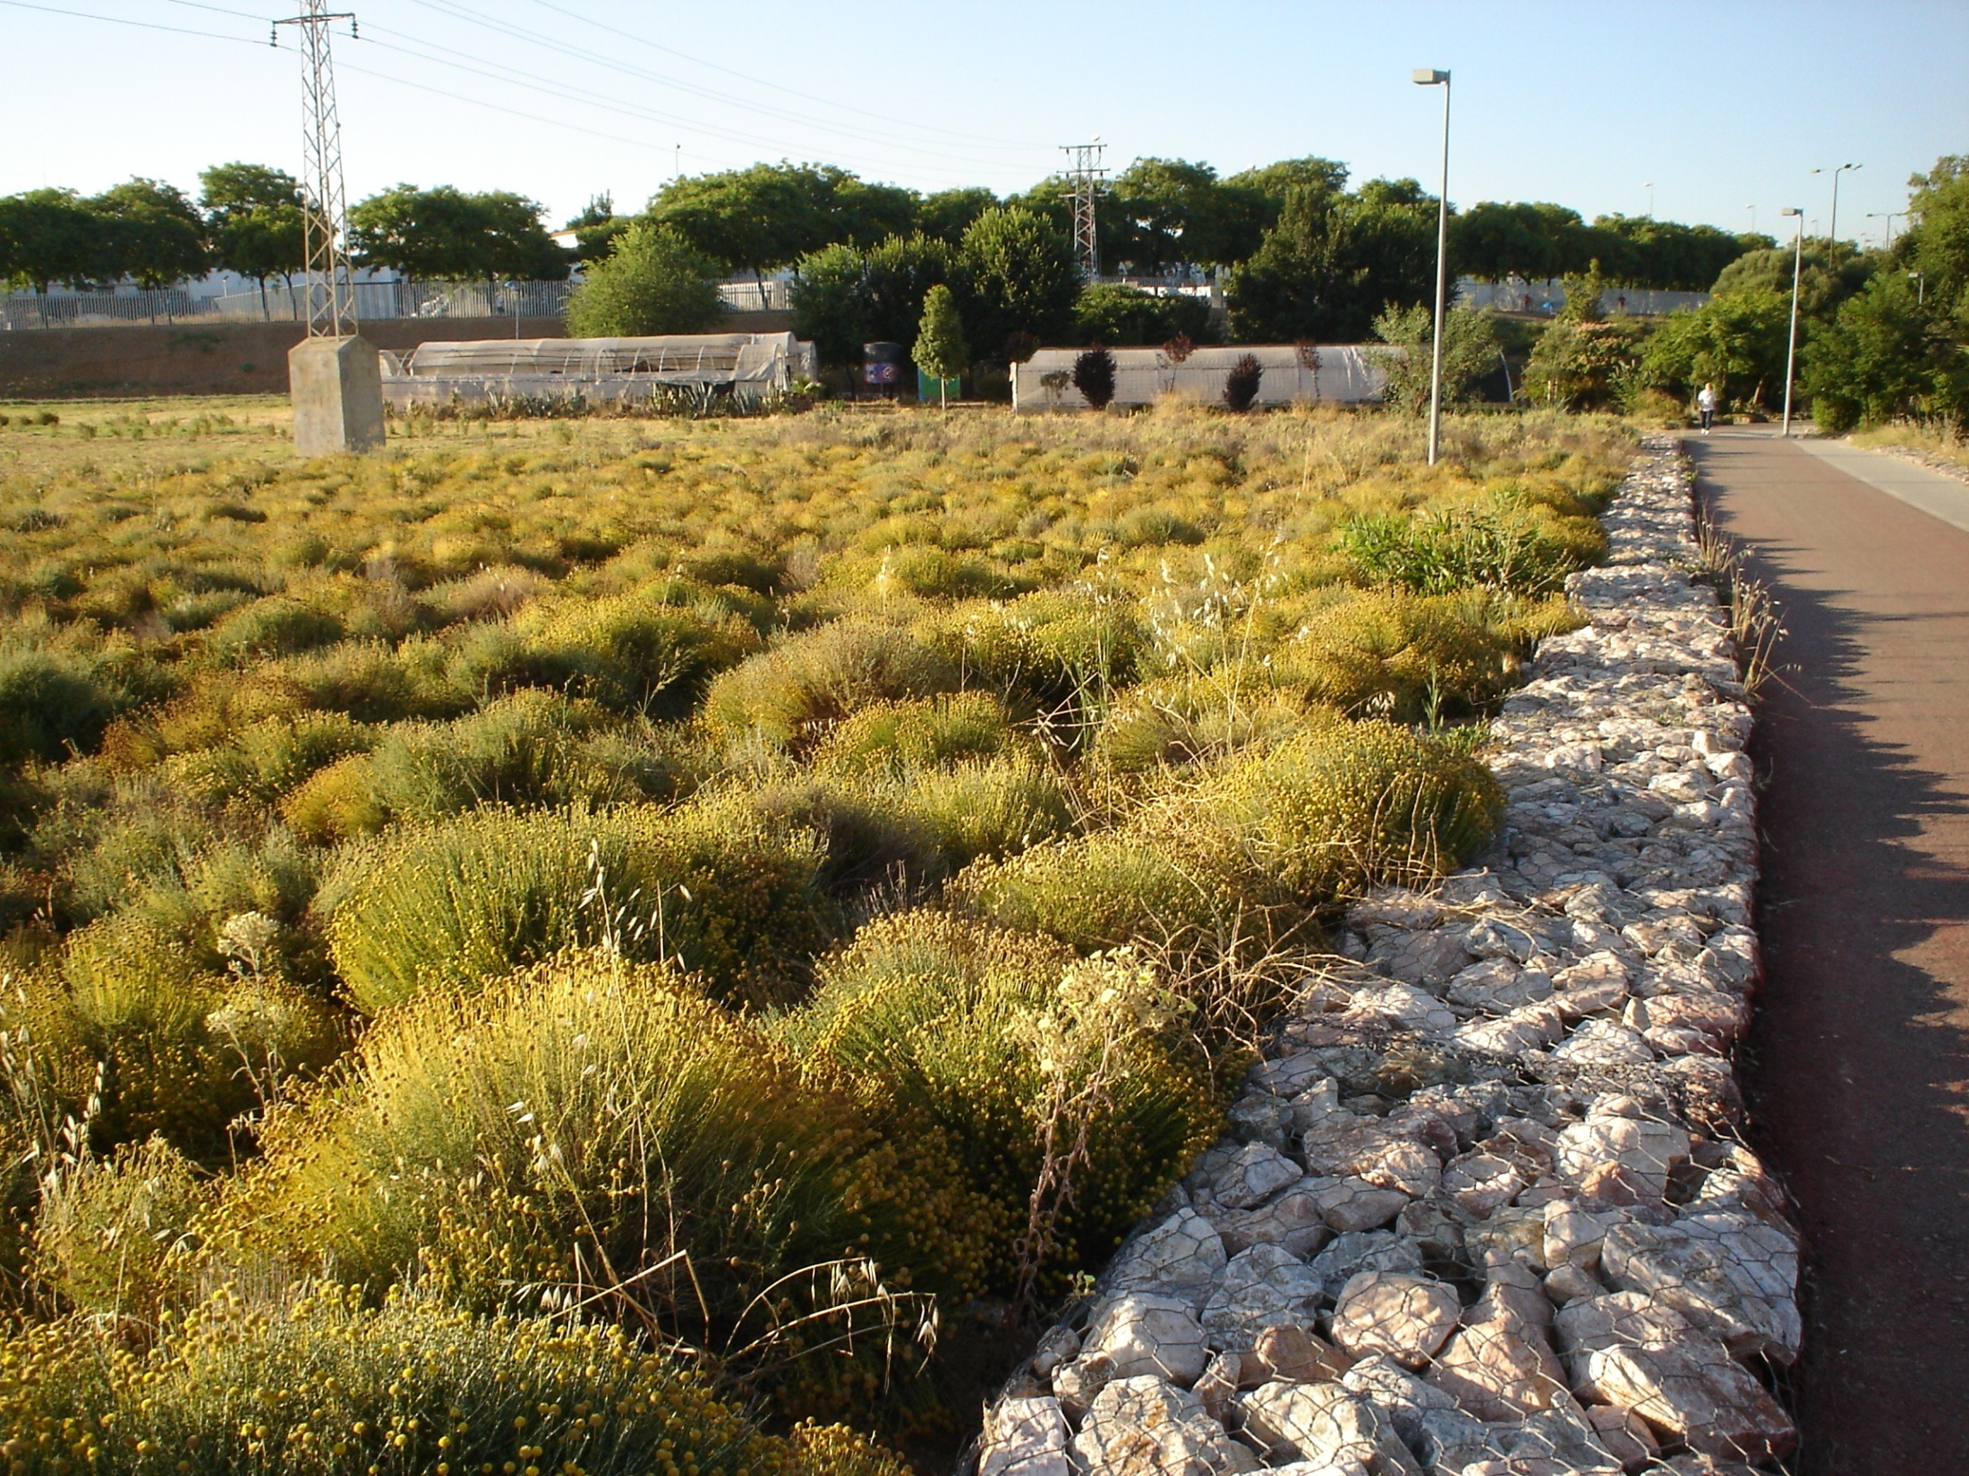
Notes:
Parque Miraflores

Slide 49
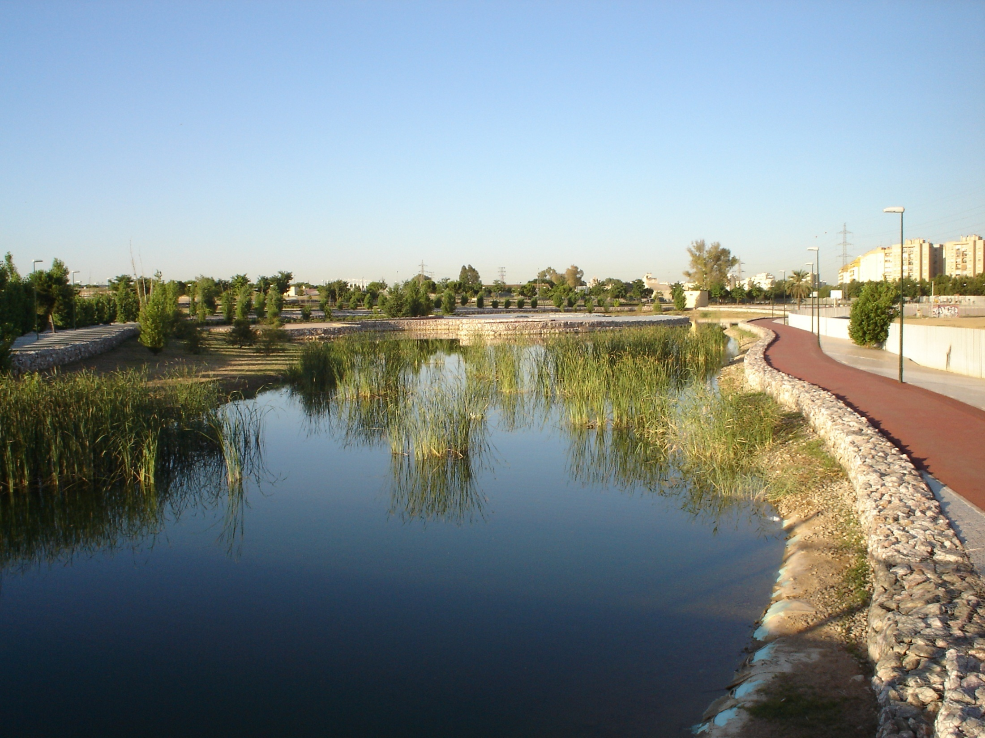
Notes:
Parque Miraflores

Slide 50
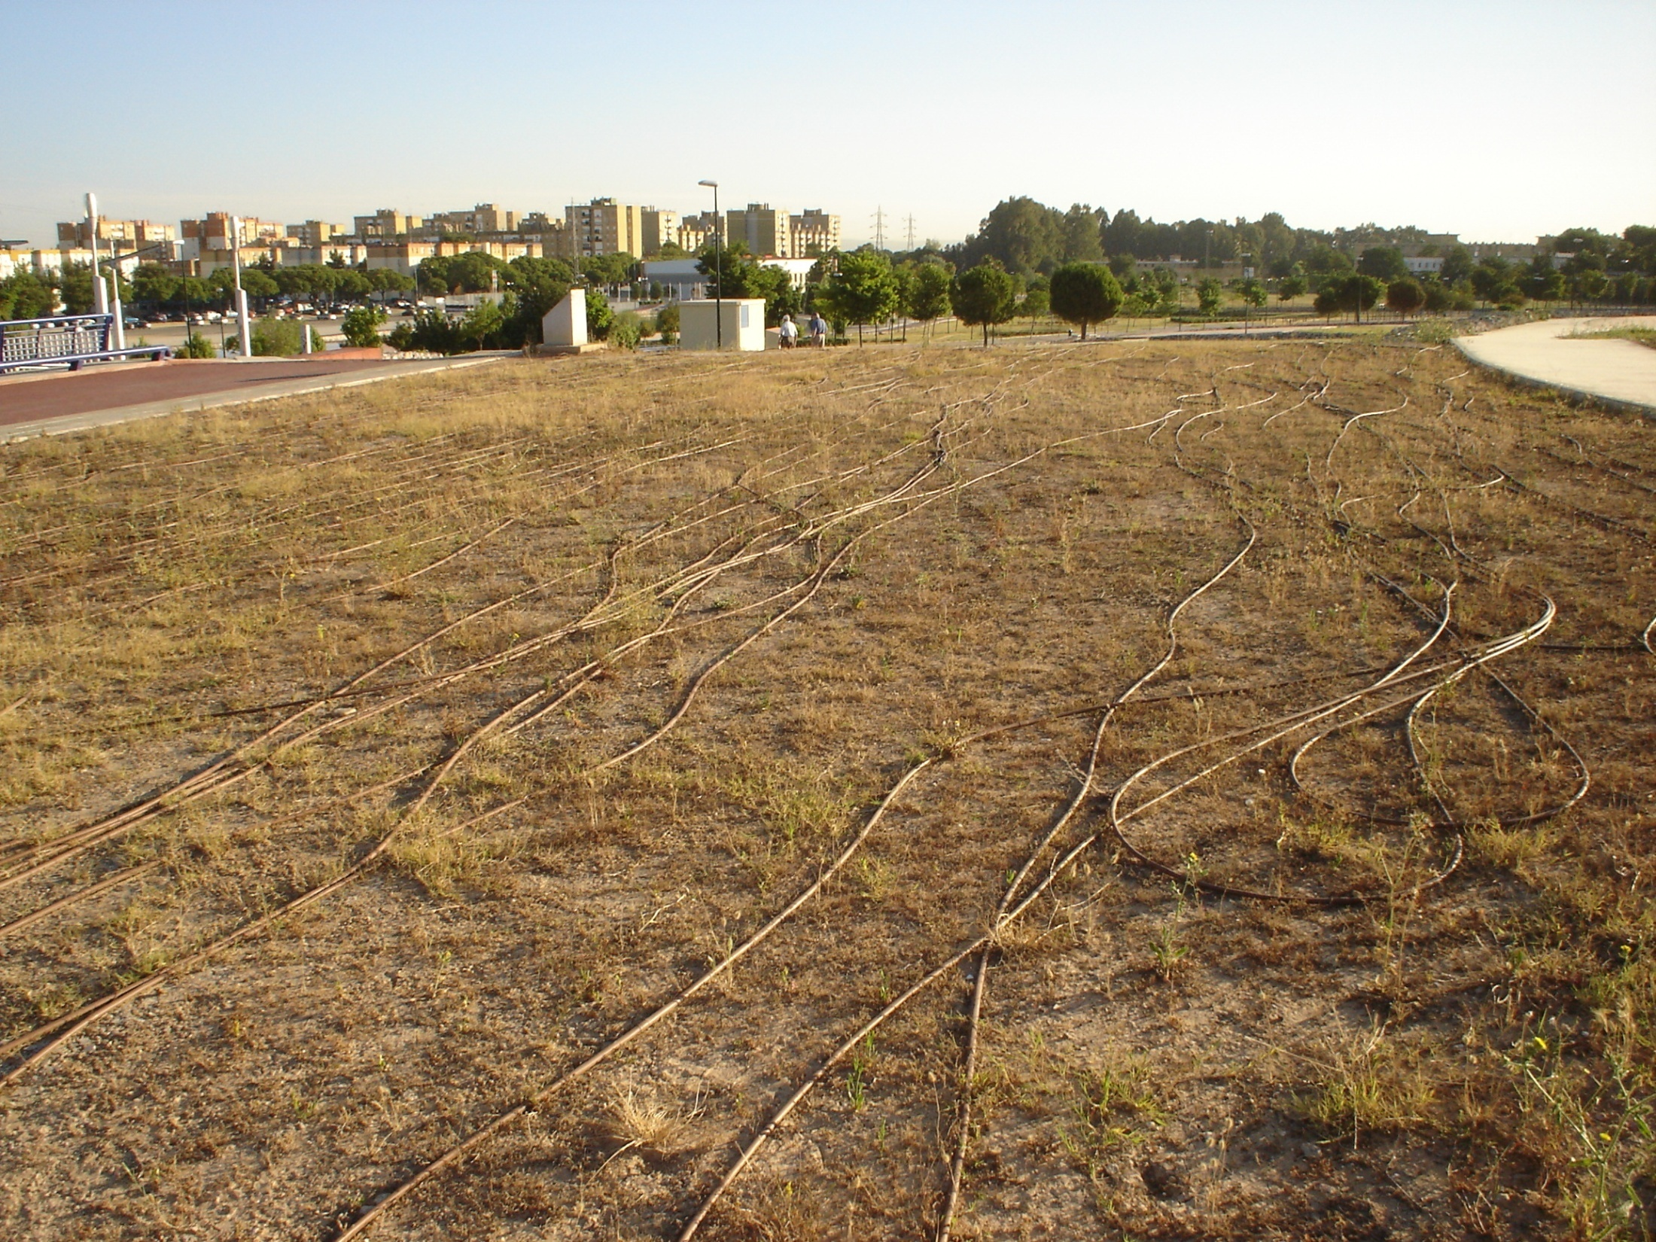
Notes:
Parque Miraflores

Slide 51
Parque Antiguo cauce del Guadaira
Recuperación ambiental de un espacio actualmente abandonado y muy degradado, integrándolo en la estructura de la ciudad.
El proyecto cuenta con un presupuesto base de 24.975.832,87 euros que serán financiados al 70 % por la CHG a través de Fondos FEDER y al 30 % por el Ayuntamiento de Sevilla.
El nuevo parque pondrá en valor 56,22 hectáreas de zonas verdes que se extienden a lo largo de 3.000 metros junto al Polígono Sur. En él se ejecutarán viales y paseos y se crearán láminas de agua que recrearán ambientes húmedos evocando las riberas del río Guadaíra antes de su desvío.

Slide 52
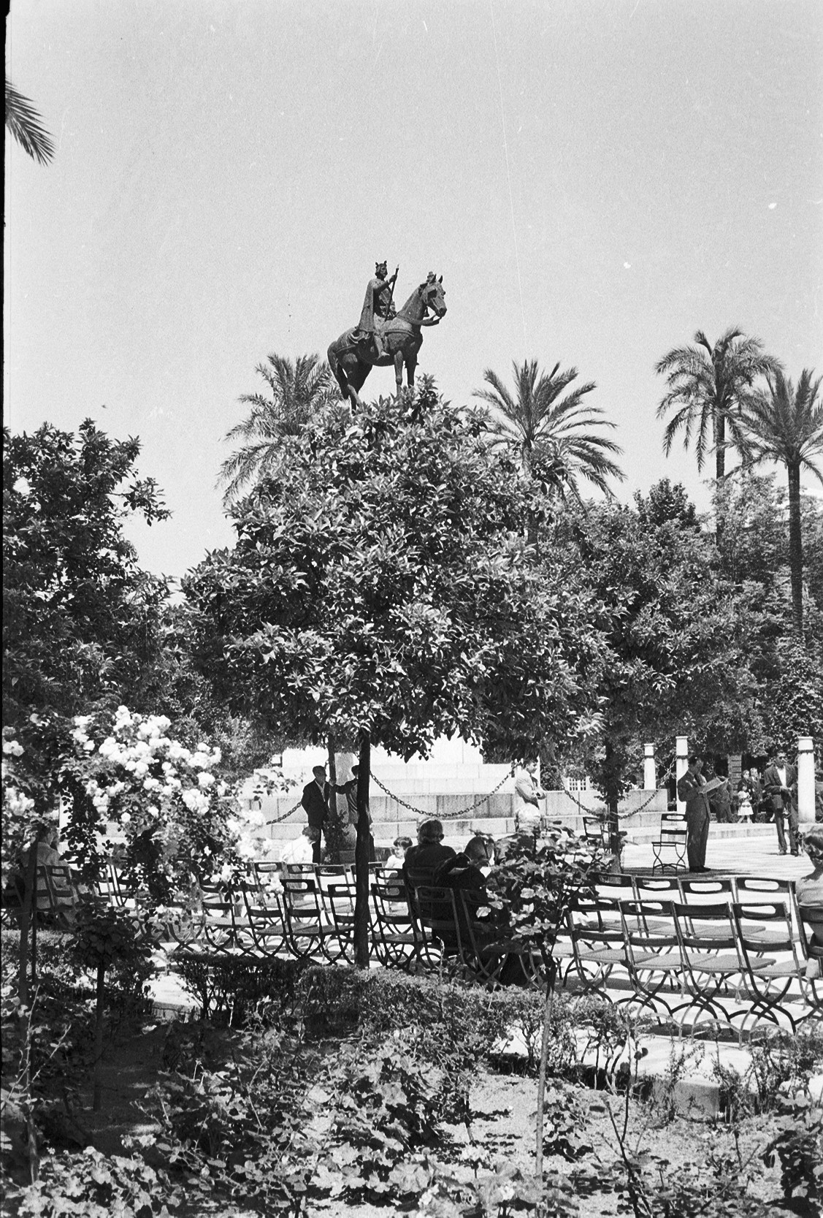
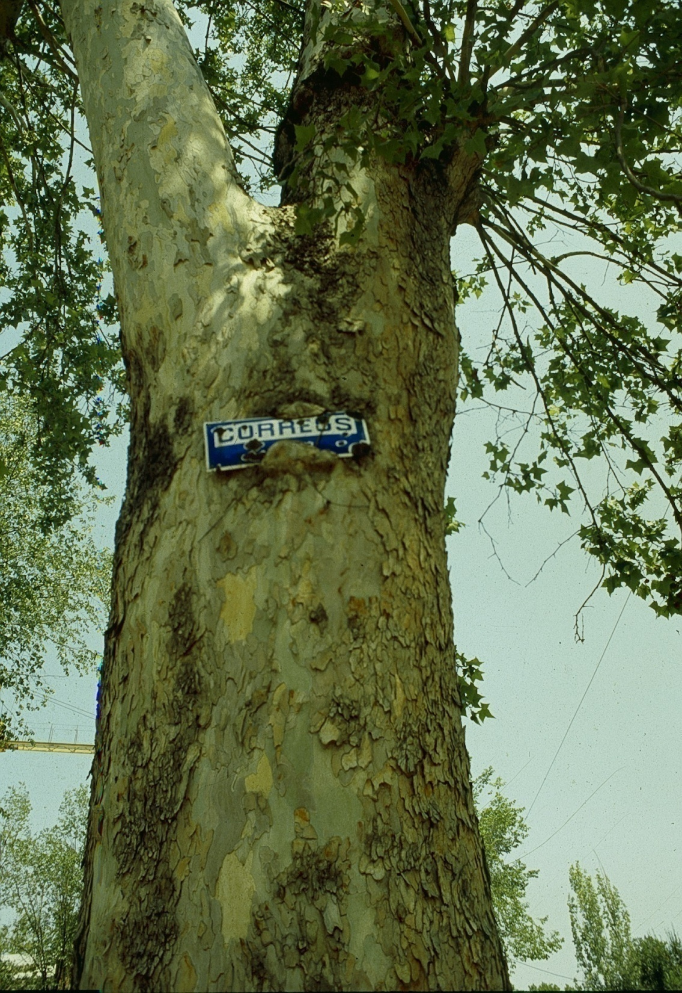
Notes:
Sillas en Plaza Nueva

